Slide 1
XTINCELL
DIRECTION ARTISTIQUE · BRAND SYSTEMS · STORYTELLING · PHOTOGRAPHIE
VOL. 15
● DISPONIBLE · MANDAT 2026
FOLIO · ÉDITION 2026
— Alexandre Djengue —
X T I N C E L L
B R A N D A R C H I T E C T
S T O R Y T E L L I N G C O N S U L T A N T
T O O L S M I T H
Built with systems, not just art.
xtincell.com
§ 01 / 19

Slide 2
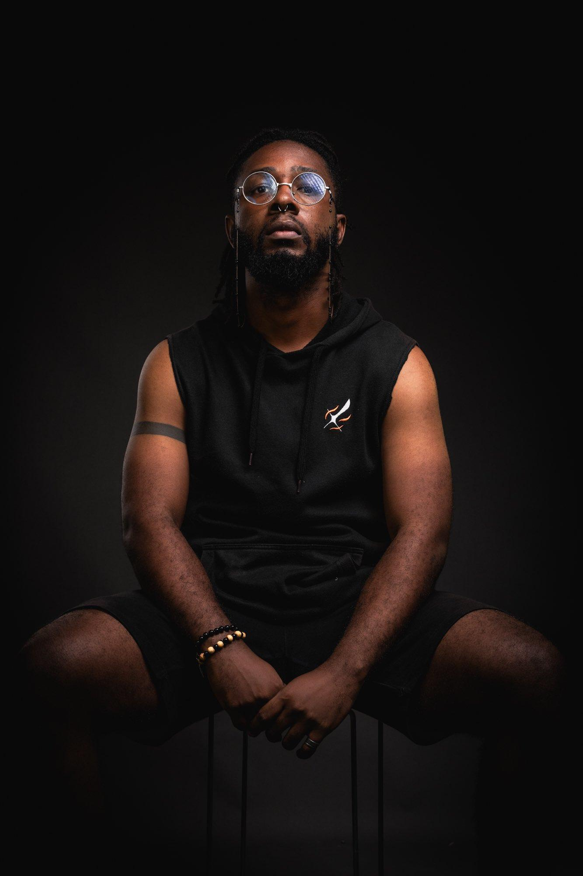
XTINCELL
DIRECTION ARTISTIQUE · BRAND SYSTEMS · STORYTELLING · PHOTOGRAPHIE
R Ô L E
NOM
DJENGUE, ALEXANDRE
P R I N C I P A L
CEO
ALIAS
XTINCELL
U P G R A D E R S
BASE
YDE → ABJ
RÔLES
BRAND ARCHITECT · DC · TOOLSMITH
AGENCE
UPGRADERS SARL · Fondée 2017
MANDAT
MATANGA AGENCY · DC&A — depuis 01/2025
M A N D A T
A C T I F
CONTACT
+237 694 17 17 99 · xtincell@gmail.com
DC&A
VER
FOLIO 15.0 — 2026
M A T A N G A
A G E N C Y
CONTACT 2
+225 05 46 15 64 56 · Abidjan (Orange)
xtincell.com
FRAME 001 — STUDIO, 2026
§ 02 / 19

Slide 3
XTINCELL
DIRECTION ARTISTIQUE · BRAND SYSTEMS · STORYTELLING · PHOTOGRAPHIE
§ 01 — MANIFESTE
Je ne crée pas
de l'art.
Je systémise
le succès.
Directeur artistique formé en télécommunications. Je traite chaque marque comme un système d'exploitation :
ADN, signaux, flux, conversion.
xtincell.com
§ 03 / 19

Slide 4
XTINCELL
DIRECTION ARTISTIQUE · BRAND SYSTEMS · STORYTELLING · PHOTOGRAPHIE
§ 02 — POSITIONNEMENT
Le profil T-shaped
— l'ingénieur derrière l'image.
Mon passé en Télécommunications & Réseaux n'est pas un accident. C'est l'avantage. Là où d'autres voient des couleurs, je vois des flux. Là où ils voient du design, je vois un système d'exploitation de marque.
Je conçois des identités qui se déploient comme des infrastructures : chaque pixel a une fonction, chaque campagne s'inscrit dans un protocole. Le résultat n'est pas une image — c'est un mouvement.
— Xtincell
xtincell.com
§ 04 / 19

Slide 5
XTINCELL
DIRECTION ARTISTIQUE · BRAND SYSTEMS · STORYTELLING · PHOTOGRAPHIE
§ 03 — QUATRE PILIERS, UN SYSTÈME
Je porte quatre casquettes selon le brief.
Chacune est un métier complet. Toutes partagent la même matière première : un point de vue de système sur la marque.
TOOLSMITH
STRATÈGE
Je construis mes outils
Je code la conversion
OS interne piloté par IA pour automatiser la méthode ADVE/RTIS — LaFusée (UPgraders).
Méthode ADVE/RTIS : socle ADVE (Authenticité, Distinction, Valeur, Engagement) + propulseur RTIS (Risk, Track, Innovation, Stratégie).
ARTISAN
ARCHITECTE
Je tiens l'objectif
Je dessine l'infrastructure
Photographie & direction artistique pour artistes et marques premium.
Systèmes de vente, hubs audiovisuels, écosystèmes d'engagement.
xtincell.com
§ 05 / 19

Slide 6
XTINCELL
DIRECTION ARTISTIQUE · BRAND SYSTEMS · STORYTELLING · PHOTOGRAPHIE
§ 04 — MÉTHODE · SOCLE
ADVE — l'identité.
Le socle ADVE construit l'ADN de marque. IP UPgraders.
A
D
V
E
AUTHENTICITÉ
DISTINCTION
VALEUR
ENGAGEMENT
On extrait l'ADN, on n'imite pas.
Rupture visuelle immédiate.
Chaque pixel sert un KPI.
Du spectateur au croyant.
Pas de copier-coller de tendances. Une plongée dans l'archéologie de la marque pour révéler ce qui ne peut appartenir qu'à elle.
Chaque sortie doit briser le scroll. La distinction n'est pas un bonus : c'est la condition d'existence dans le bruit numérique.
L'esthétique sans utilité est une dépense. On lie chaque décision créative à un objectif business mesurable.
Transformer l'attention volatile en communauté. Rituels, codes internes, moments de bascule. La marque devient un mouvement.
xtincell.com
§ 06 / 19

Slide 7
XTINCELL
DIRECTION ARTISTIQUE · BRAND SYSTEMS · STORYTELLING · PHOTOGRAPHIE
§ 05 — MÉTHODE · PROPULSEUR
RTIS — l'action.
Le propulseur RTIS transforme l'identité en roadmap exécutable.
R
T
I
S
RISK
TRACK
INNOVATION
STRATÉGIE
Le SWOT déduit de l'ADVE.
Étude marché vs ADVE + Risk.
Toutes les actions activables.
Roadmap dynamique.
Forces, faiblesses, menaces et opportunités spécifiques à cette marque — pas un SWOT générique, un SWOT taillé dans son ADN.
On confronte l'identité et son risque au paysage réel : concurrence, signaux faibles, données comportementales. La piste devient lisible.
À partir des informations précédentes, on cartographie l'éventail complet d'actions — produits, campagnes, formats, rituels.
Une feuille de route vivante, hiérarchisée, ajustée au cycle. Pas un plan figé — un système qui apprend et se réorganise.
xtincell.com
§ 07 / 19

Slide 8
XTINCELL
DIRECTION ARTISTIQUE · BRAND SYSTEMS · STORYTELLING · PHOTOGRAPHIE
§ 06
Travaux
Trois pratiques · 20 dossiers · 12 ans de production.
P·01
La Stratégie
création de marque, étude de marché, lancement
P·02
Direction Créative & Artistique
management de créatifs & DA
P·03
L'Exécution
conception, photo, vidéo
xtincell.com
§ 08 / 19

Slide 9
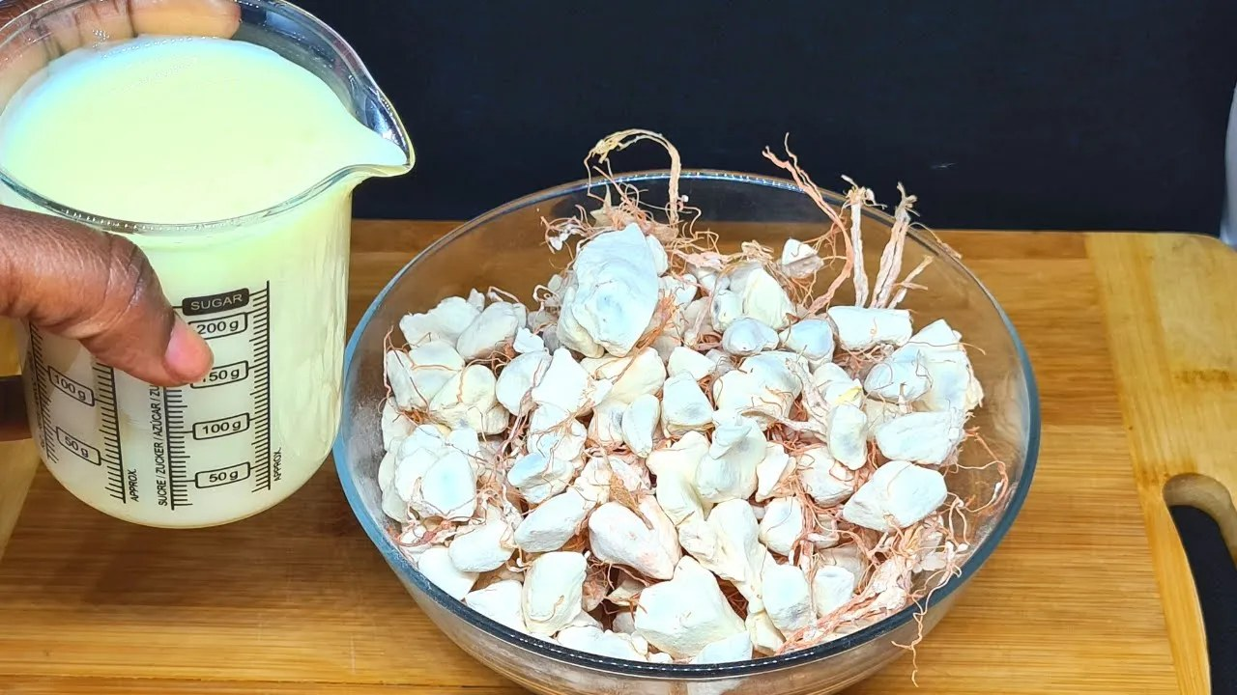
XTINCELL
DIRECTION ARTISTIQUE · BRAND SYSTEMS · STORYTELLING · PHOTOGRAPHIE
P·02 · DIRECTION CRÉATIVE & ARTISTIQUE
Matanga Agency
MANDAT ACTIF · DIRECTEUR CRÉATIF & ARTISTIQUE · DEPUIS JANVIER 2025
RÔLE
DC&A grands comptes FMCG et institutionnels — Douala.
INTERVENTION
Vision globale, pilotage des productions, cohérence inter-marques sur un portefeuille premium :
APERÇU — FRIESLAND CAMPINA · PEAK
· Friesland Campina — Bonnet Rouge, Peak, Omela
· Cadyst Group — Cadyst Grain (Panzani), LaPasta (First, Foodies, Gold), Delys & Barka
· Ecobank RCA — institutionnel banque
Pilotage de l'équipe créative interne, validation finale (DA), arbitrage stratégique inter-clients.
FMCG · Institutionnel · Direction d'équipe · Friesland Campina · Cadyst · LaPasta · Ecobank RCA
Aperçu · voir annexe pour la planche complète.
xtincell.com
§ 09 / 19

Slide 10

XTINCELL
DIRECTION ARTISTIQUE · BRAND SYSTEMS · STORYTELLING · PHOTOGRAPHIE
P·01 · LA STRATÉGIE
Motion19
MISSION PHARE UPGRADERS · 2019 — 2022 · DOUALA
RÔLE
Chef de projet · Directeur marketing · Marque créée de A à Z par UPgraders sur 30 mois.
INTERVENTION
Architecture complète d'un système de vente B2C en Afrique Centrale dans l'équipement audiovisuel.
APERÇU — MOTION19
· Système de vente Shopify × Quanta Hive (équipe dev externe)
· Construction de l'équipe interne — 7 personnes opérationnelles
· Programme communautaire « Aventurier » (#feelfreetocreate · #RangerOfTheWeek)
· Identité visuelle, contenus, social media, brand ops
Positionnement abouti : leader du matériel audiovisuel en Afrique Centrale.
Brand build · Go-to-market · E-commerce · Community · DTC
Aperçu · voir annexe pour la planche complète.
xtincell.com
§ 10 / 19

Slide 11
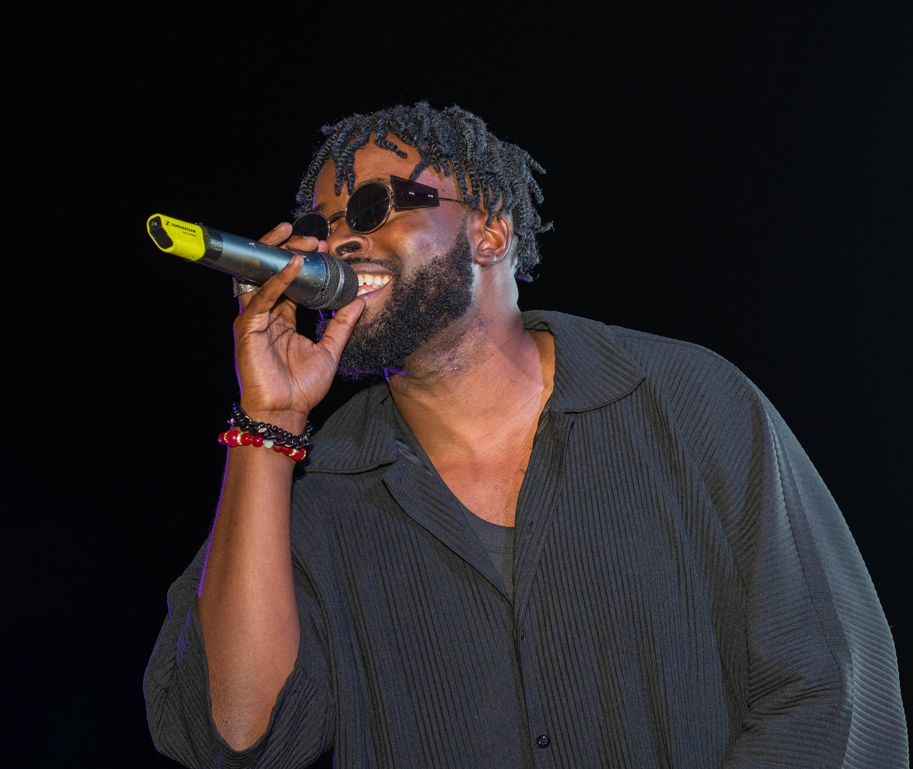
XTINCELL
DIRECTION ARTISTIQUE · BRAND SYSTEMS · STORYTELLING · PHOTOGRAPHIE
P·02 · DIRECTION CRÉATIVE & ARTISTIQUE
Universal Music Africa
2018 — 2022 · PHOTOGRAPHE PRINCIPAL & DA · VIA IMPERIAL (ESTHER NAAH)
RÔLE
Direction artistique et portrait pour le catalogue UMA Cameroun.
INTERVENTION
Mission via l'agence de talents Imperial dirigée par Esther Naah, sur le catalogue UMA Cameroun.
APERÇU — ROSTER UMA
· Locko · Mimie · Charlotte Dipanda · Singuila · Cysoul
· Covers, campagnes de sortie, contenus de promotion, contenus tournée
Objectif éditorial : standardiser une iconographie exportable hors du Cameroun.
Travail de fond sur la cohérence visuelle inter-artistes du roster.
Locko · Mimie · Charlotte Dipanda · Singuila · Cysoul · Music DA
Aperçu · voir annexe pour la planche complète.
xtincell.com
§ 11 / 19

Slide 12
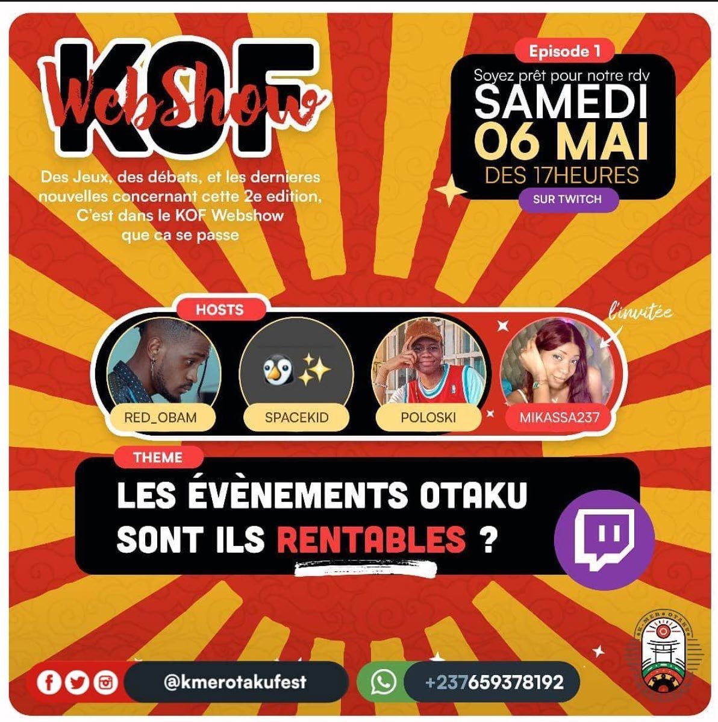
XTINCELL
DIRECTION ARTISTIQUE · BRAND SYSTEMS · STORYTELLING · PHOTOGRAPHIE
P·02 · DIRECTION CRÉATIVE & ARTISTIQUE
K-mer Otaku Festival
1ère → 5ème ÉDITION · DA DEPUIS LA 2ème · YAOUNDÉ
RÔLE
Photographe (depuis l'édition 1) · Directeur Artistique (depuis l'édition 2).
INTERVENTION
Festival pop-culture (manga, cosplay, gaming, BD) — première institution camerounaise du genre.
APERÇU — IDENTITÉ KOF
Édition 3 (août 2024) : Musée National + Mairie 6ème, ~5 000 billets,
partenaires Infinix, Zebra Comics, Otakutique, Insomnia Game Zone.
Direction visuelle continue depuis 2021 : identité festival, communication,
scénographie, captation événementielle.
Festival · Pop culture · Identité visuelle · Scénographie
Aperçu · voir annexe pour la planche complète.
xtincell.com
§ 12 / 19

Slide 13
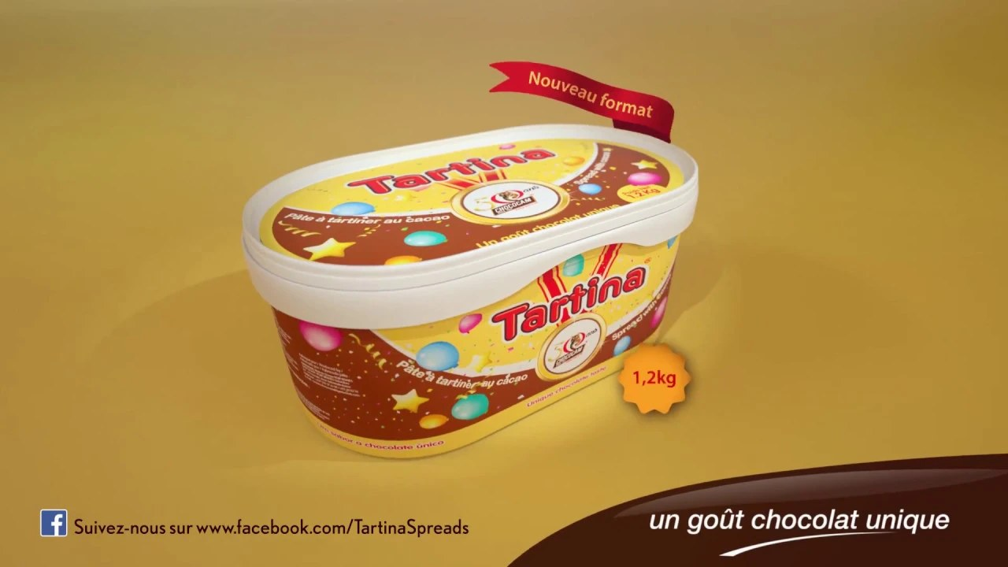
XTINCELL
DIRECTION ARTISTIQUE · BRAND SYSTEMS · STORYTELLING · PHOTOGRAPHIE
P·03 · L'EXÉCUTION
Chococam
TIGER BRANDS · MULTI-MARQUES · MULTI-PROJETS
RÔLE
Photo · Vidéo · Reportage sur 6 marques du portefeuille.
INTERVENTION
Couverture éditoriale sur l'ensemble du portefeuille Tiger Brands au Cameroun :
APERÇU — TARTINA · MAMBO
· Benny — Défilé 8 mars, vox pop
· Big Gum — 2 épisodes pilotes show, reportage journée fun
· Tartina — Fête des Mères, descente terrain
· Matinal — Fête des Mères
· Mambo — Saint-Valentin, shooting produit (3 références)
· Tiger Brand — 1er Mai · Chococam ombrelle — capsules santé
Premier point d'entrée historique : Bimstr Agency (2018-2020), puis continuité directe via UPgraders.
Benny · Big Gum · Tartina · Matinal · Mambo · FMCG · Photo produit
Aperçu · voir annexe pour la planche complète.
xtincell.com
§ 13 / 19

Slide 14
XTINCELL
DIRECTION ARTISTIQUE · BRAND SYSTEMS · STORYTELLING · PHOTOGRAPHIE
P·03 · L'EXÉCUTION
Orange Cameroun
MARQUE BLANCHE · VIA PUBLICIS PUIS McCANN · BINÔME FRIENDS STUDIO
RÔLE
Photographie événementielle en binôme avec Stéphane Nounamo (Friends Studio × UPgraders).
INTERVENTION
Couverture événementielle pour le compte Orange Cameroun, géré côté agence par Publicis (AG Partners) puis McCann.
· Orange Excellence — bourses des 30 meilleurs bacheliers nationaux
· ANAFOOT — Académie Nationale de Football, programme jeunes talents
· Première Indomptable
· Concert Mimie
Mission longue (2013-2018), puis collaboration ponctuelle.
Volumétrie : campagnes locales et régionales, multiples territoires.
Orange Excellence · ANAFOOT · Concerts · Cinéma · Telco
xtincell.com
§ 14 / 19

Slide 15

XTINCELL
DIRECTION ARTISTIQUE · BRAND SYSTEMS · STORYTELLING · PHOTOGRAPHIE
P·03 · L'EXÉCUTION
Friends Studio × UPgraders
CELLULE DE PRODUCTION · LA GUILDE · 2024 — 2025
RÔLE
Direction d'image et production pour marques hospitality et luxe.
INTERVENTION
Cellule de production audiovisuelle co-animée avec Stéphane Nounamo.
APERÇU — FRIENDS STUDIO
Partenaire exécution privilégié d'UPgraders.
· Akwa Palace (2025) — campagne vidéo publicitaire, hôtel premium Douala
· Oceanis Kribi · The Villa (2024) — production vidéo & image, resort balnéaire
· Maison Gimane (2024) — joaillerie sur mesure, contenus produit, déclinaisons social
· RETLAW × HoHaaa Music — réalisation clip artiste
Direction d'image, captation, montage, livrables multi-formats.
Hospitality · Luxe · Joaillerie · Music video · Vidéo
Aperçu · voir annexe pour la planche complète.
xtincell.com
§ 15 / 19

Slide 16

XTINCELL
DIRECTION ARTISTIQUE · BRAND SYSTEMS · STORYTELLING · PHOTOGRAPHIE
P·03 · L'EXÉCUTION
CIMENCAM
2023 — 2024 · MARQUE BLANCHE · VIA OMENKART
RÔLE
Production vidéo corporate — Cimenteries du Cameroun, 60 ans, 55% part de marché.
INTERVENTION
Mandat en marque blanche via OmenKart (agence pan-africaine de Diane Audrey Ngako).
APERÇU — CIMENCAM VIA OMENKART
· Discours de début d'année du directeur — captation, montage corporate
· Vidéo 8 mars 2023 — portrait croisé, mise en valeur des femmes du groupe
Autres collaborations OmenKart sur la même période (2022-2024) :
capsules Diaspoassur, Douala Digital Show, événement Ambitieuse.
Corporate · Portrait croisé · Vidéo · Industrie · OmenKart
Aperçu · voir annexe pour la planche complète.
xtincell.com
§ 16 / 19

Slide 17
XTINCELL
DIRECTION ARTISTIQUE · BRAND SYSTEMS · STORYTELLING · PHOTOGRAPHIE
P·03 · L'EXÉCUTION
Maison Moët & Chandon
2024 · MOËT GRAND DAY · VIA HER MEDIA (LEILA KIGHA)
RÔLE
Gestion des assets visuels et coordination d'équipe — volet Cameroun.
INTERVENTION
Maison Moët & Moët Grand Day — toast pan-africain simultané dans 8 pays africains,
célébration élégance et champagne.
Volet Cameroun coordonné via Her Media. Mission : assets visuels, équipe terrain,
livrables synchronisés avec les autres territoires.
Événement luxe high-stakes : célébrités, dignitaires, influenceurs.
Délivrables compatibles standards Moët international.
Luxe · Événementiel · Pan-Afrique · Champagne · Coordination
xtincell.com
§ 17 / 19

Slide 18
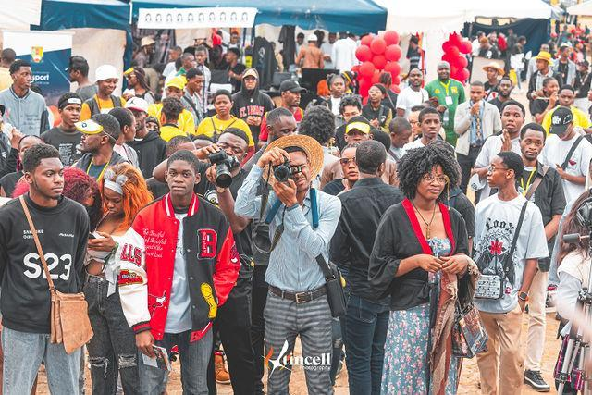
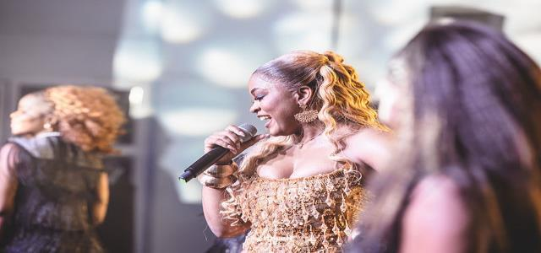
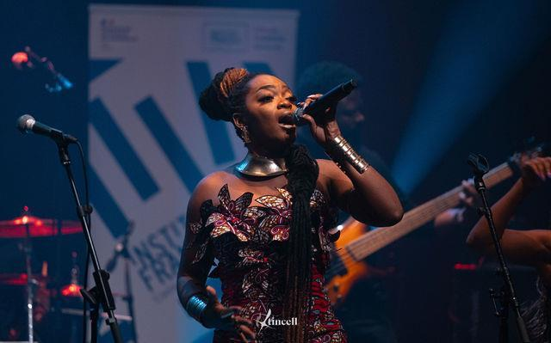
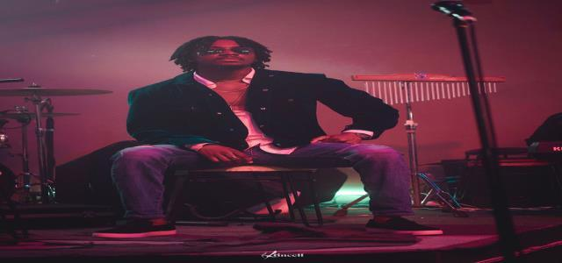
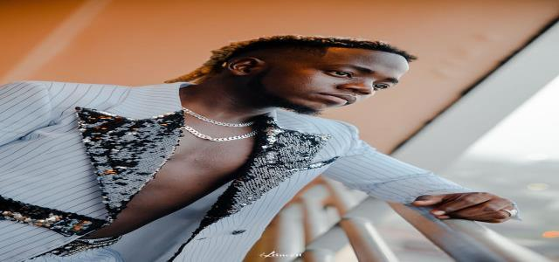
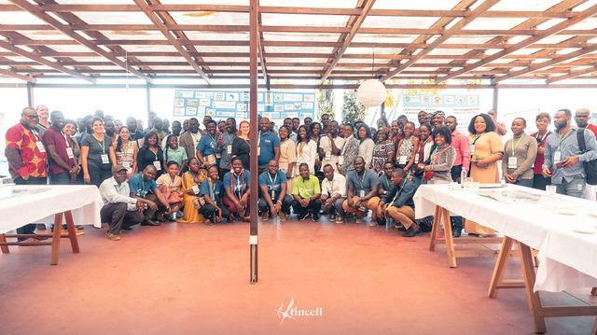
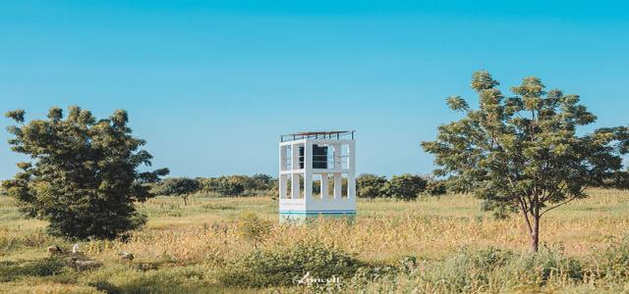
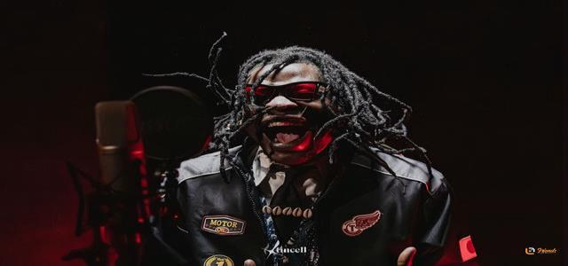
XTINCELL
DIRECTION ARTISTIQUE · BRAND SYSTEMS · STORYTELLING · PHOTOGRAPHIE
§ 07 — GALERIE
L'œil.
Mémoire visuelle.
Sélection d'archives Pixieset · 18+ collections en ligne sur xtincell.pixieset.com
K-mer Otaku Festival 2024
Shevolution · 2025
Lydol · Portrait Musique
H3riQ · Portrait Musique
AfroBit · Événement
AMMCO · Corporate
RoadTrip Nord · Reportage
Mounpoubeyi · Portrait
xtincell.com
§ 18 / 19

Slide 19
XTINCELL
DIRECTION ARTISTIQUE · BRAND SYSTEMS · STORYTELLING · PHOTOGRAPHIE
§ 08 — ÉCOSYSTÈME & CONTACT
L'écosystème
Disponible pour mandat 2026.
Direction créative · Brand & Storytelling · Conseil et exécution
UPGRADERS SARL
Yaoundé · Douala → Abidjan
Mon agence — fondée 2017
Cabinet conseil & stratégie créative. CEO depuis le passage de relais d'Ingrid Nya Ngatchou & Jean-Philippe Veigne (co-fondateurs).
E
xtincell@gmail.com
W
+237 694 17 17 99
Friends Studio (La Guilde)
W2
+225 05 46 15 64 56 · Abidjan
Cellule de production
L
linkedin.com/in/dmalexandre
Studio audiovisuel co-animé avec Stéphane Nounamo. Partenaire exécution d'UPgraders.
IG
@xtincell
WEB
xtincell.com
MATANGA Agency
Agence-employeur
Mandat actif depuis janvier 2025. DC&A sur portefeuille FMCG et institutionnel.
XTINCELL — ALEXANDRE DJENGUE
Brand Architect & Storytelling Consultant · © 2026
Built with systems, not just art.
xtincell.com
§ 19 / 19

Slide 20
X T I N C E L L · A N N E X E I M A G E S · H A R V E S T 2 0 2 6
§ 09 — ANNEXE
Visuels campagnes
— sélection harvest 2026.
Captures publiques des comptes officiels des marques pour lesquelles
Alexandre a livré direction artistique, production photo/vidéo ou stratégie.
Friesland Campina · SABC · Cadyst · Chococam — sélection de visuels représentatifs.
xtincell.com
§ 0 — ANNEXE / 35

Slide 21

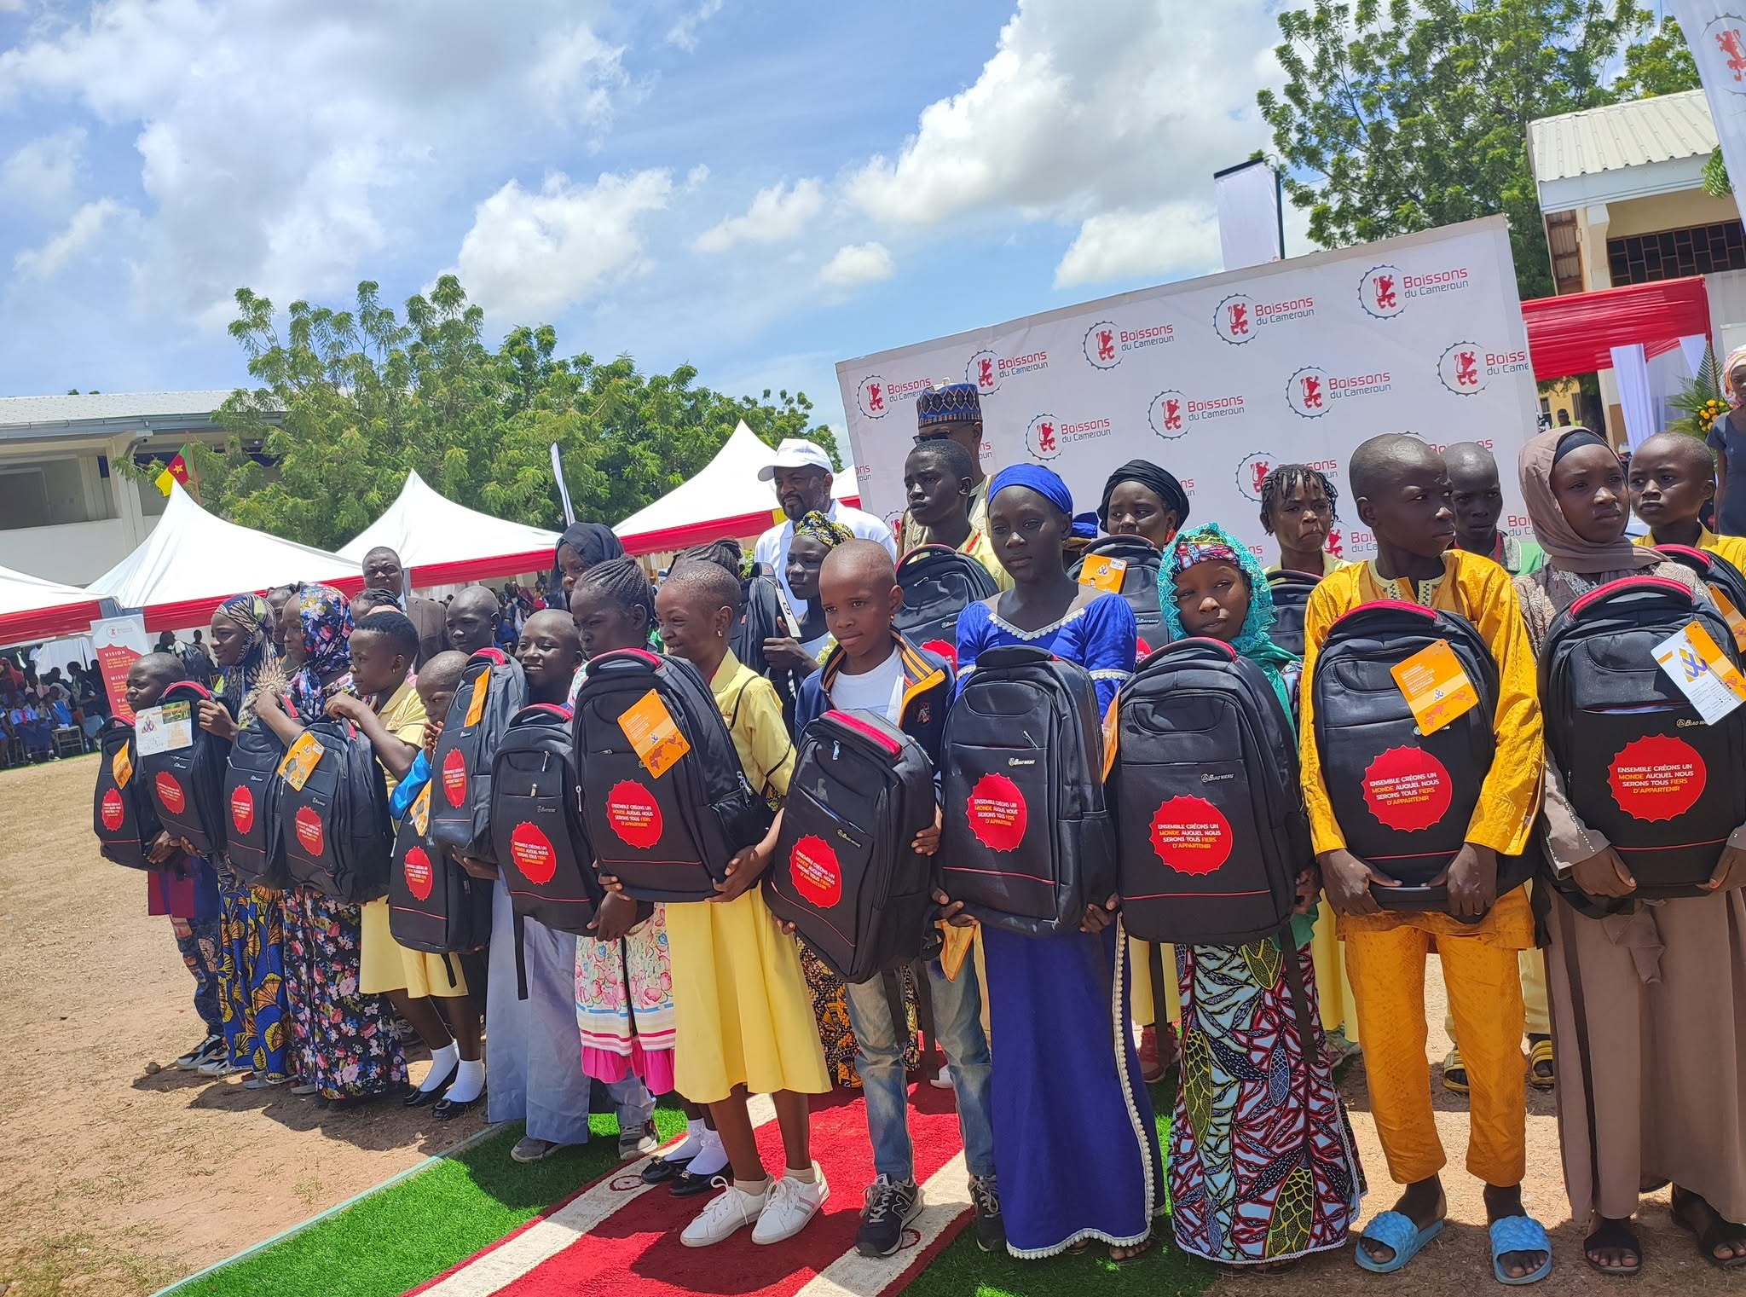

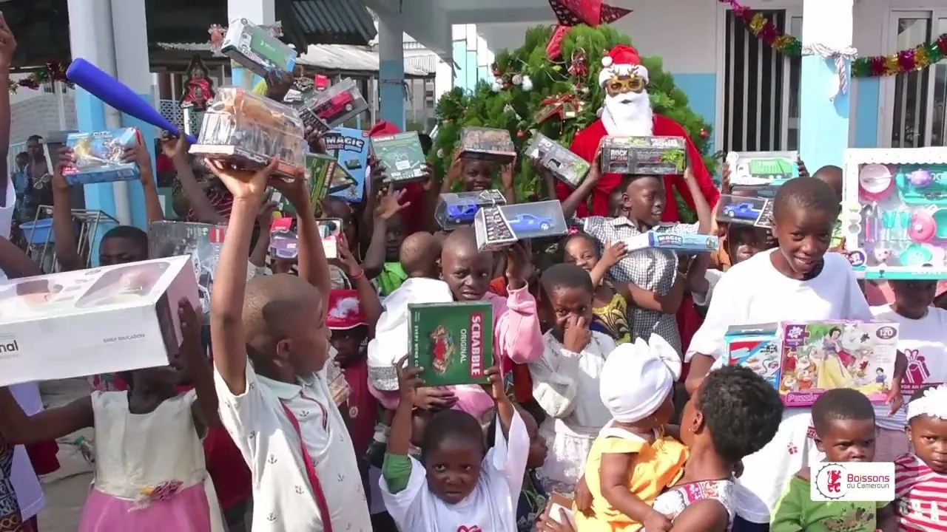
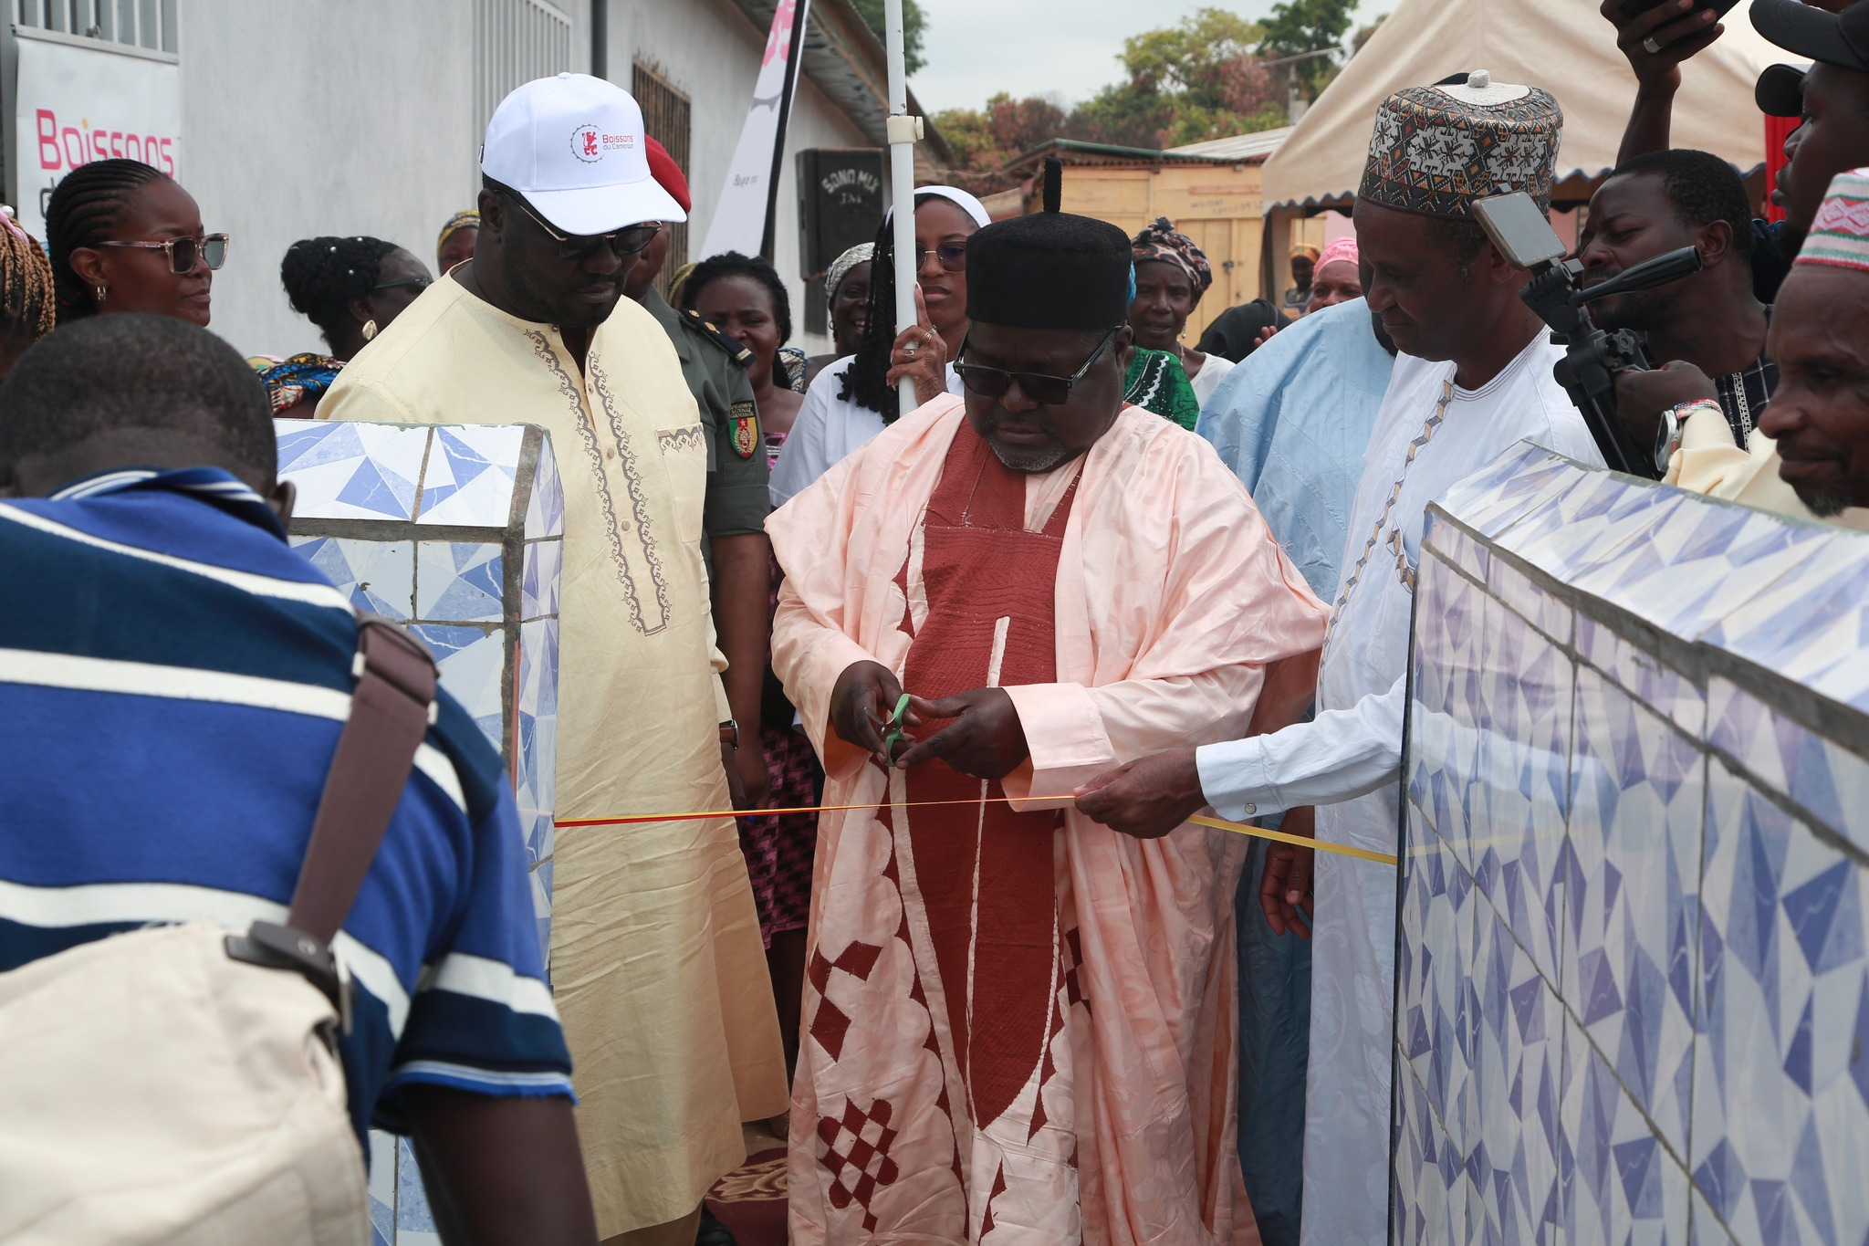
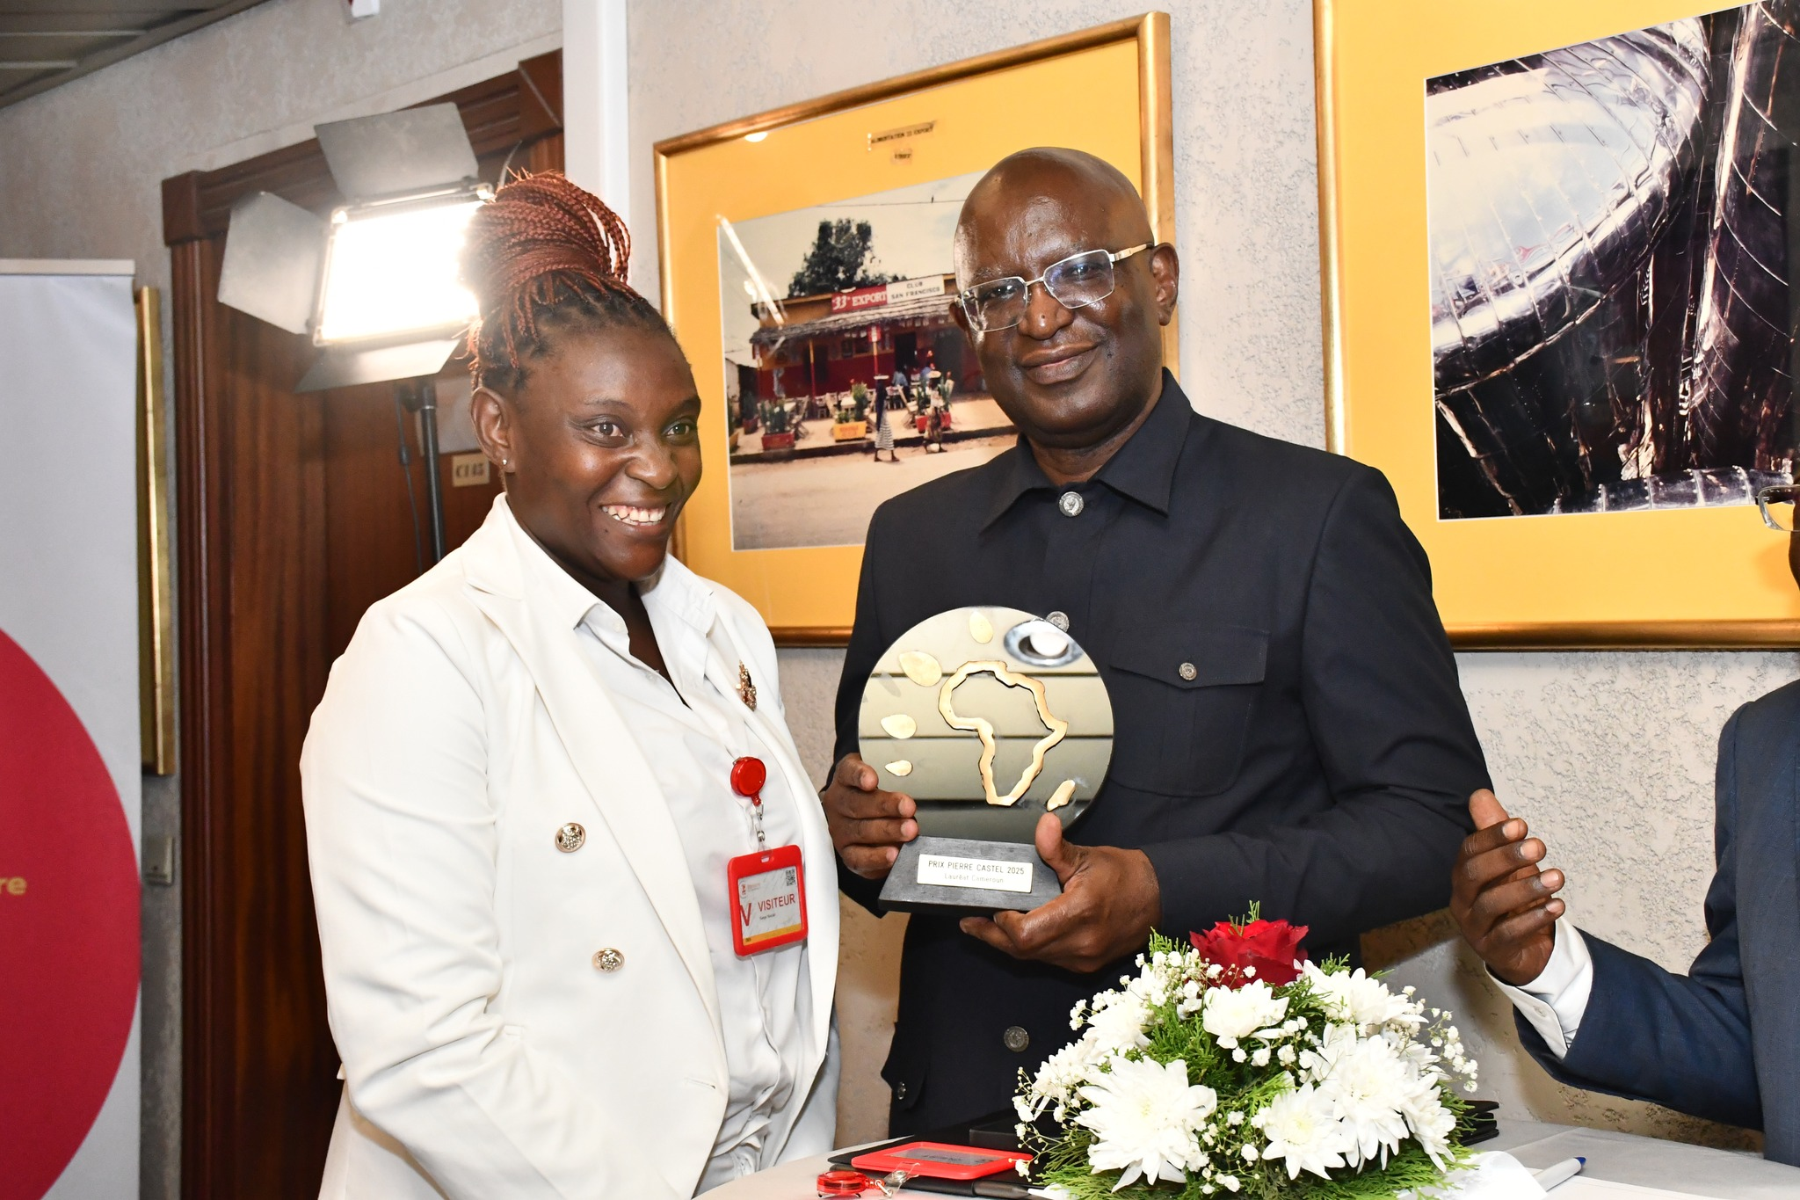
XTINCELL
DIRECTION ARTISTIQUE · BRAND SYSTEMS · STORYTELLING · PHOTOGRAPHIE
P·02 · DA · 2020 — 2022 · HARVEST 2026
↗ facebook.com/boissonsducameroun
TOP — BRASSERIES DU CAMEROUN (SABC)
Direction Artistique & Production · 2020 — 2022 · Douala. Période de la « bataille des limonades » au Cameroun (Top vs Bubble Up vs Spécial limonade) — lancement Top Bitter Lemon (oct. 2020), activations marque, contenus social et événementiel sur l'écosystème SABC.
xtincell.com
§ 1 — ANNEXE / 35

Slide 22


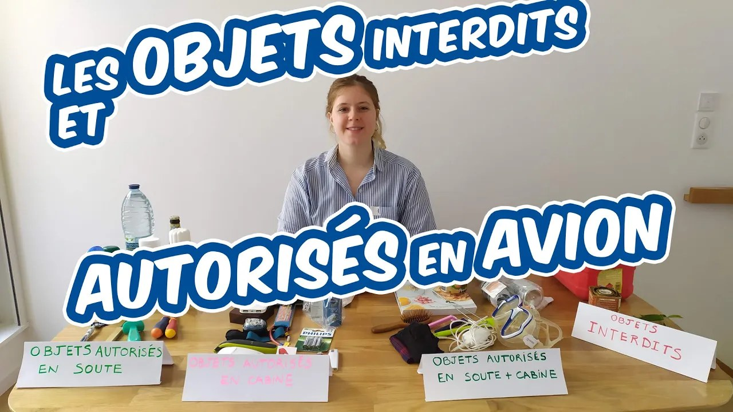


XTINCELL
DIRECTION ARTISTIQUE · BRAND SYSTEMS · STORYTELLING · PHOTOGRAPHIE
P·02 · DC&A · MATANGA 2025+
↗ instagram.com/peak_milk
FRIESLAND CAMPINA — PEAK
DC&A grand compte FMCG · MATANGA Agency · depuis 2025. Pilotage du portefeuille Friesland Campina — Peak Cameroun : campagnes 360°, KV OOH, packaging, contenus digitaux. Validation finale, cohérence inter-marques.
xtincell.com
§ 2 — ANNEXE / 35

Slide 23



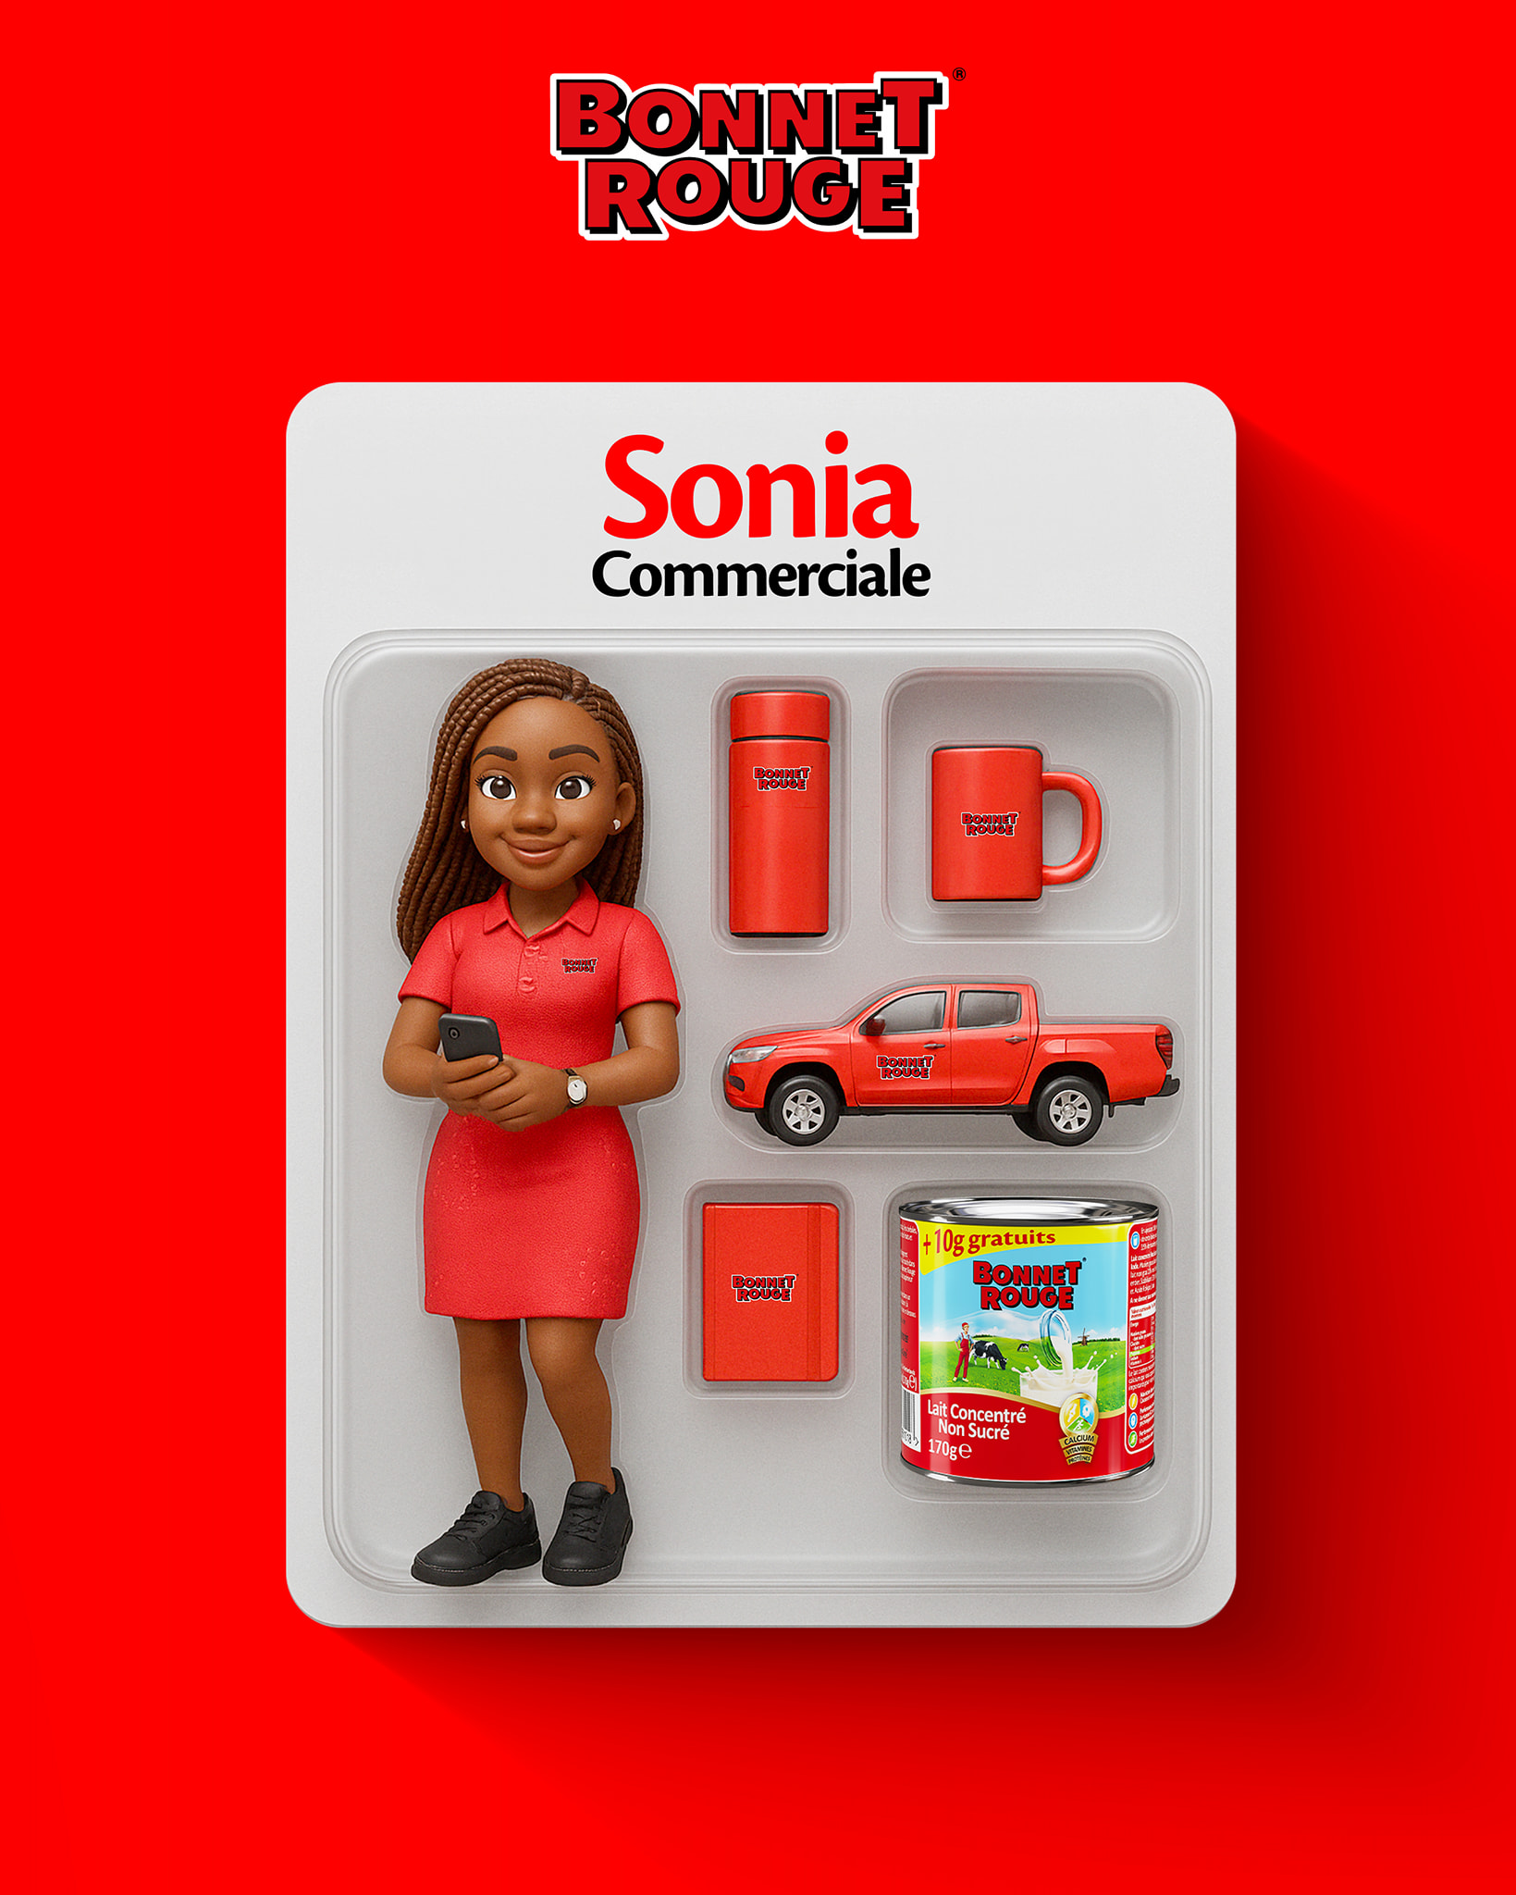


XTINCELL
DIRECTION ARTISTIQUE · BRAND SYSTEMS · STORYTELLING · PHOTOGRAPHIE
P·02 · DC&A · MATANGA 2025+
↗ facebook.com/laitbonnetrouge
FRIESLAND CAMPINA — BONNET ROUGE
DC&A grand compte FMCG · MATANGA Agency · depuis 2025. Bonnet Rouge (Friesland Campina, 100 ans en Afrique de l'Ouest et Centre) — campagnes locales et régionales, KV produit, déclinaisons saisonnières.
xtincell.com
§ 3 — ANNEXE / 35

Slide 24
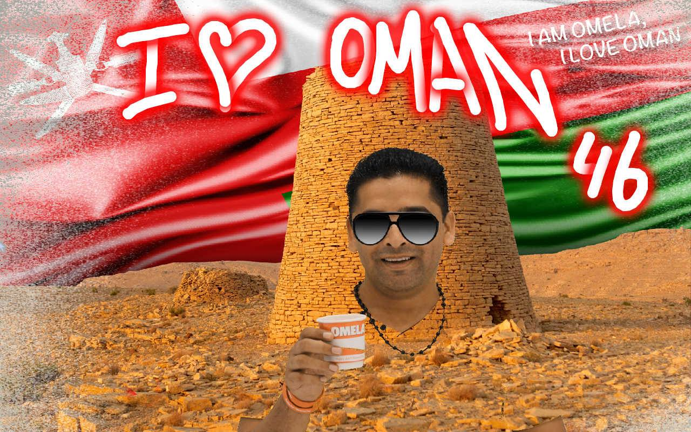
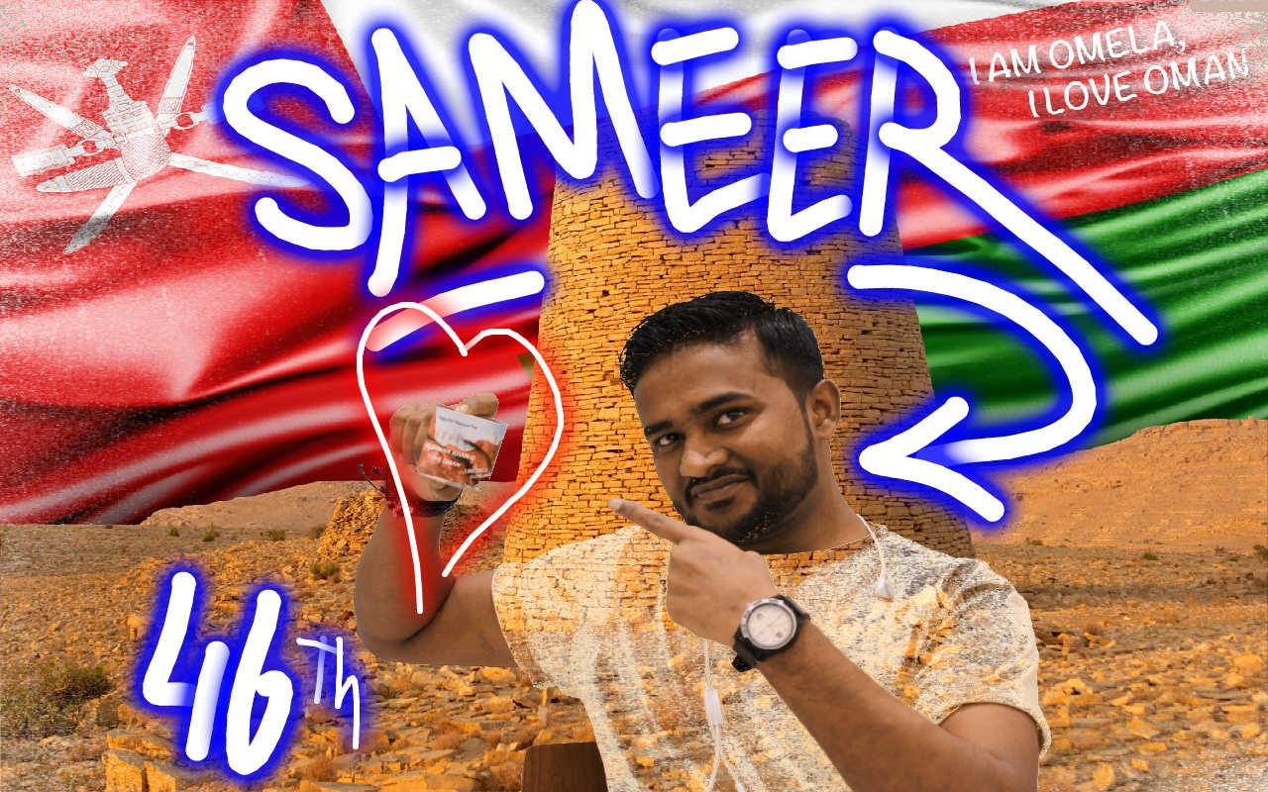
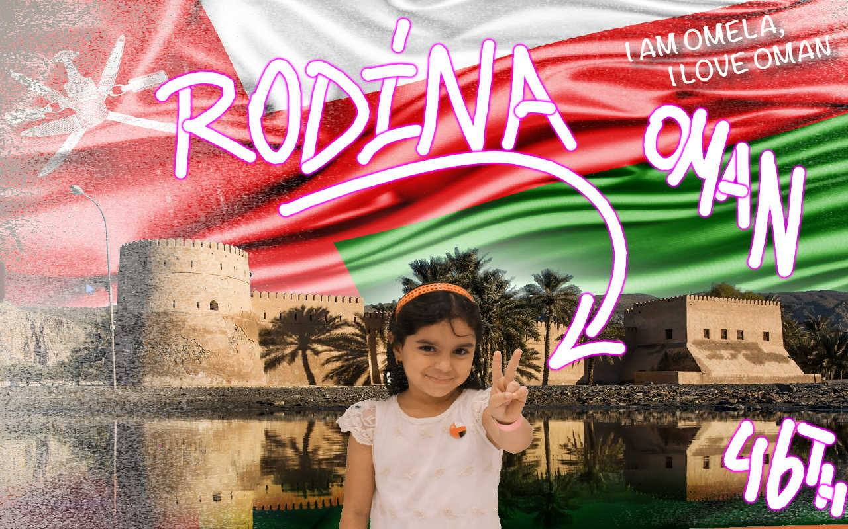

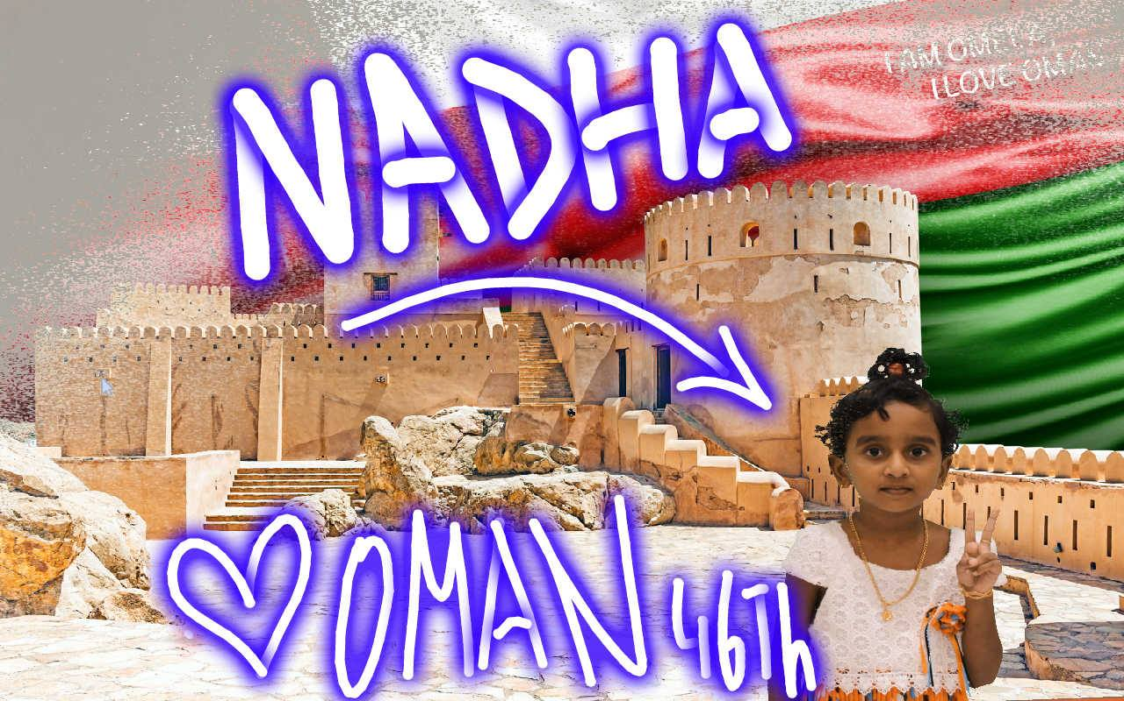
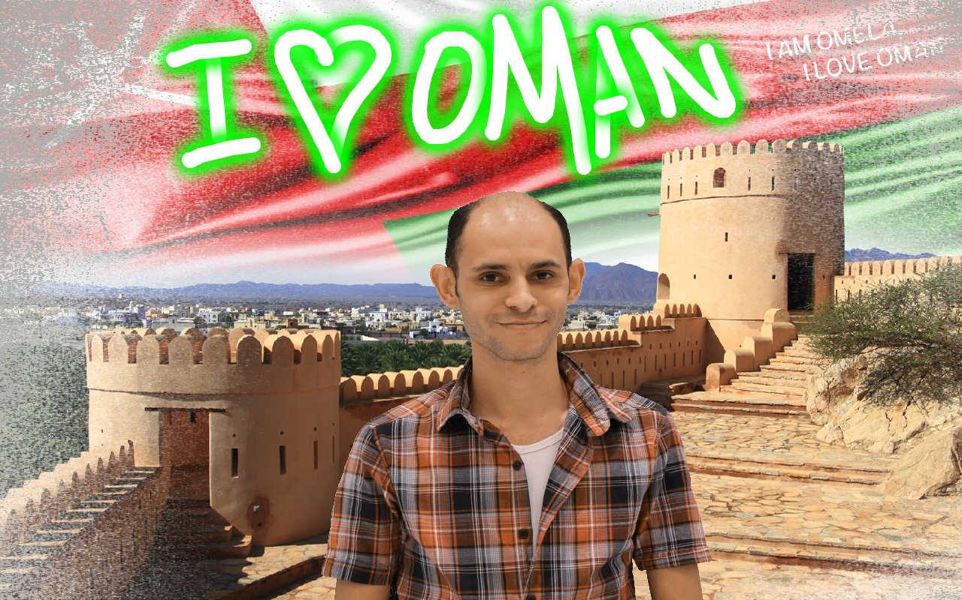
XTINCELL
DIRECTION ARTISTIQUE · BRAND SYSTEMS · STORYTELLING · PHOTOGRAPHIE
P·02 · DC&A · MATANGA 2025+
↗ facebook.com/OmelaMilk
FRIESLAND CAMPINA — OMELA
DC&A grand compte FMCG · MATANGA Agency · depuis 2025. Omela (Friesland Campina) — gestion créative, déploiement campagne marque, packaging.
xtincell.com
§ 4 — ANNEXE / 35

Slide 25
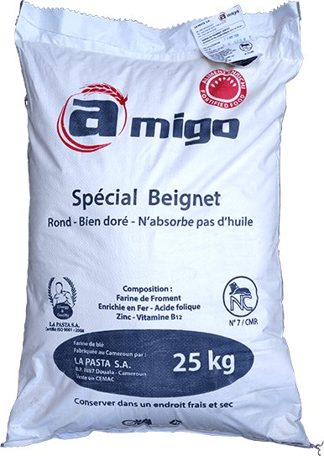
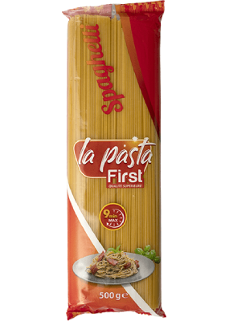
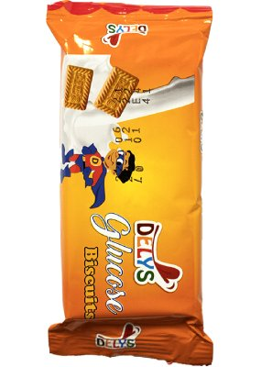
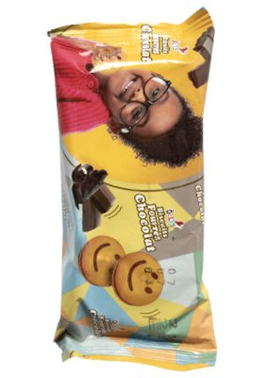

XTINCELL
DIRECTION ARTISTIQUE · BRAND SYSTEMS · STORYTELLING · PHOTOGRAPHIE
P·02 · DC&A · MATANGA 2025+
↗ cadyst.com/panzani-cameroun
CADYST — PANZANI / LAPASTA
DC&A grand compte FMCG · MATANGA Agency · depuis 2025. Panzani Cameroun (Cadyst Group) : pâtes premium produites localement — KV, packaging First/Foodies/Gold, activations social.
xtincell.com
§ 5 — ANNEXE / 35

Slide 26
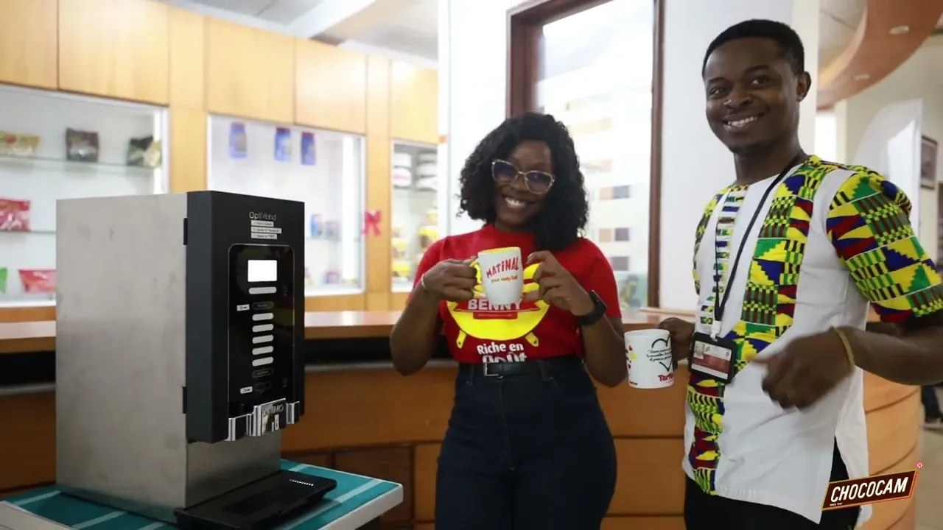



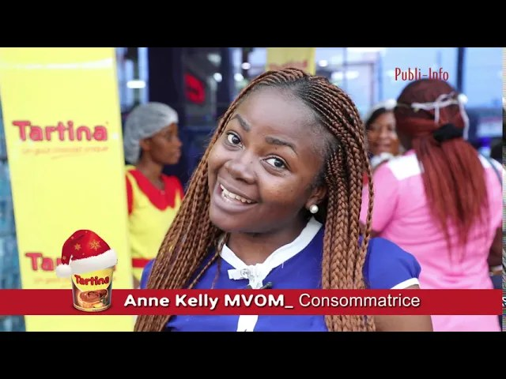
XTINCELL
DIRECTION ARTISTIQUE · BRAND SYSTEMS · STORYTELLING · PHOTOGRAPHIE
P·03 · PHOTO · VIDÉO · REPORTAGE · MULTI-PROJETS
↗ facebook.com/ChococamFMCG
CHOCOCAM — TIGER BRANDS
Photo · Vidéo · Reportage · 2020 — 2023 · 3 ans via UPgraders (premier contact 2018 via Bimstr). Couverture éditoriale du portefeuille Tiger Brands : Benny (Défilé 8 mars), Big Gum (épisodes pilotes, journée fun), Tartina/Matinal (Fête des Mères), Mambo (Saint-Valentin, produit), Tiger Brand (1ᵉʳ Mai), capsules santé Chococam ombrelle.
xtincell.com
§ 6 — ANNEXE / 35

Slide 27
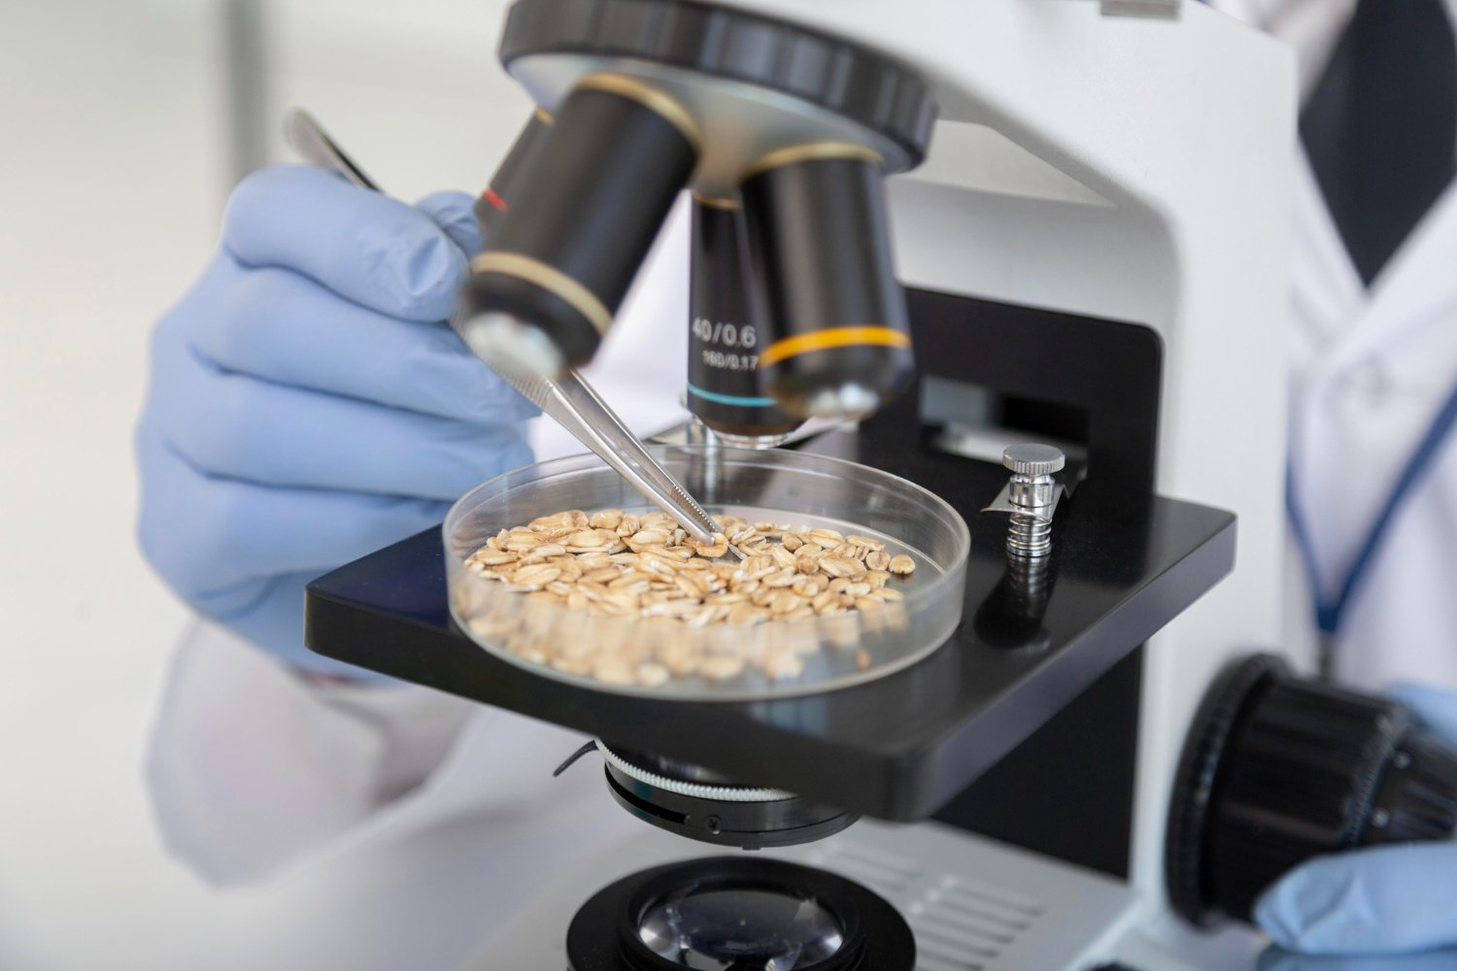

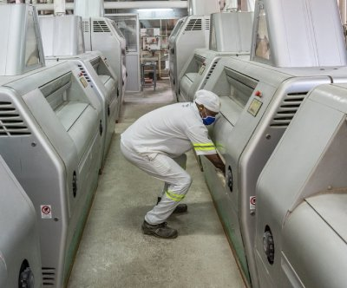

XTINCELL
DIRECTION ARTISTIQUE · BRAND SYSTEMS · STORYTELLING · PHOTOGRAPHIE
P·02 · DC&A · MATANGA 2025+
↗ cadyst.com/flours
CADYST GRAIN — FARINES
DC&A · MATANGA Agency · depuis 2025. Cadyst Grain (farines blé) — campagnes corporate, mise en valeur de l'écosystème industriel (moulins, laboratoire, gouvernance qualité), packaging Amigo.
xtincell.com
§ 7 — ANNEXE / 35

Slide 28
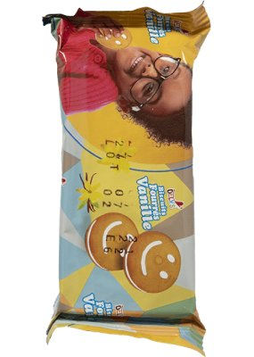

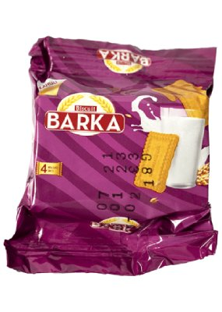
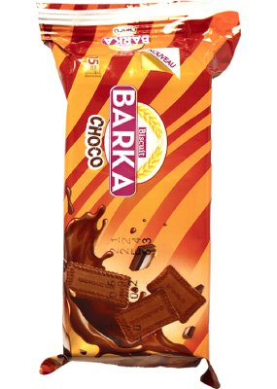
XTINCELL
DIRECTION ARTISTIQUE · BRAND SYSTEMS · STORYTELLING · PHOTOGRAPHIE
P·02 · DC&A · MATANGA 2025+ · BISCUITS
↗ cadyst.com/biscuits
CADYST — DELYS & BARKA
DC&A · MATANGA Agency · depuis 2025. Delys & Barka (biscuits Cadyst) — gestion créative des gammes Delys (Glucose, Fourrés Vanille/Chocolat/Orange/Fraise) et Barka (Choco).
xtincell.com
§ 8 — ANNEXE / 35

Slide 29
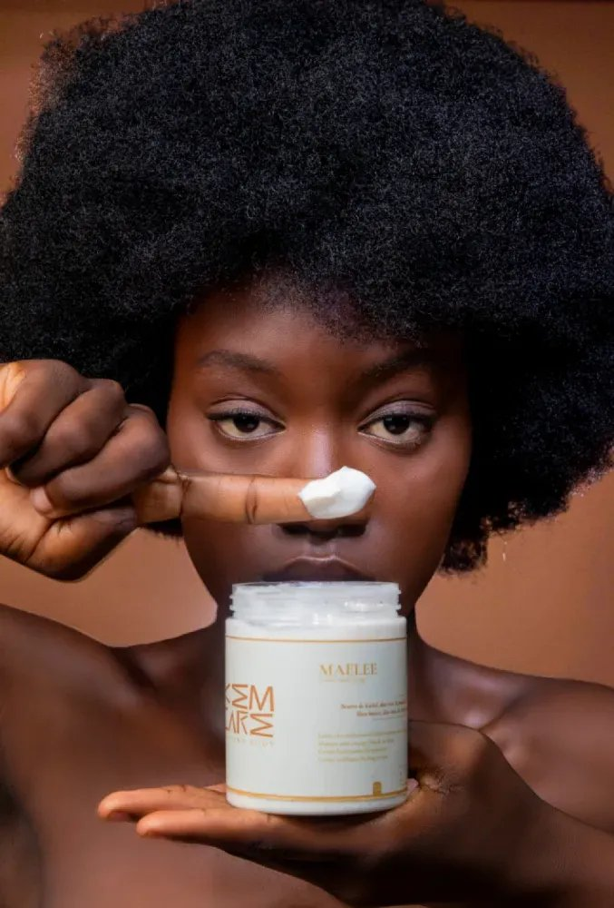

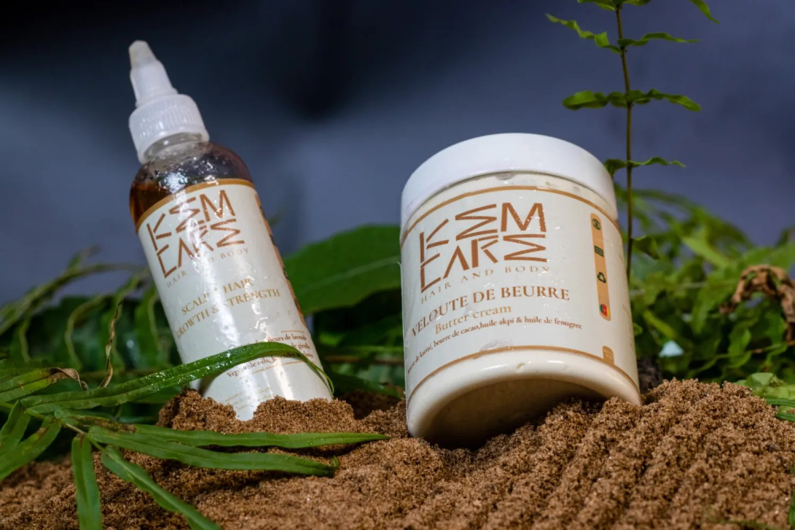
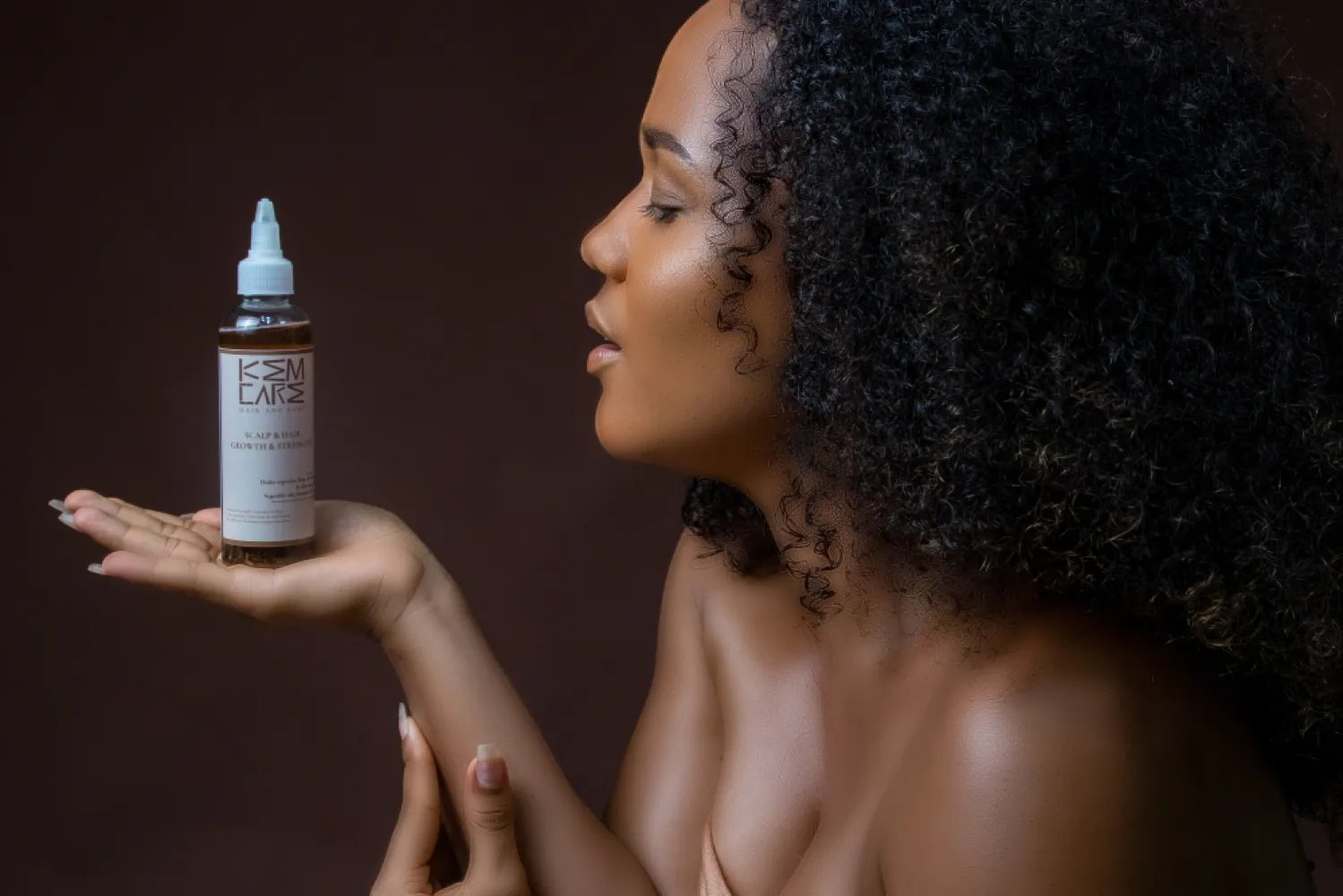

XTINCELL
DIRECTION ARTISTIQUE · BRAND SYSTEMS · STORYTELLING · PHOTOGRAPHIE
P·01 · STRATÉGIE & LANCEMENT · DEPUIS 2021 · VIA HER MEDIA
↗ kemcare-cm.com
KEMCARE — HAIRCARE 100% CAMEROUN
Stratégie de marque & lancement · depuis 2021 · via Her Media. Kemcare — haircare 100% Cameroun pour cheveux crépus, signature « Preserve our HAIRITAGE ». Positionnement, mise en marché, identité — opéré via Her Media.
xtincell.com
§ 9 — ANNEXE / 35

Slide 30




XTINCELL
DIRECTION ARTISTIQUE · BRAND SYSTEMS · STORYTELLING · PHOTOGRAPHIE
P·02 · DA & PHOTOGRAPHE PRINCIPAL · 2018 — 2022 · VIA IMPERIAL
↗ instagram.com/lockofficial
UMA — LOCKO
Photographe principal & DA · 2018 — 2022 · via Imperial (Esther Naah). Locko (Universal Music Africa) — covers, campagnes de sortie, contenus de promotion, contenus tournée. Objectif éditorial : standardiser une iconographie exportable hors du Cameroun.
xtincell.com
§ 10 — ANNEXE / 35

Slide 31
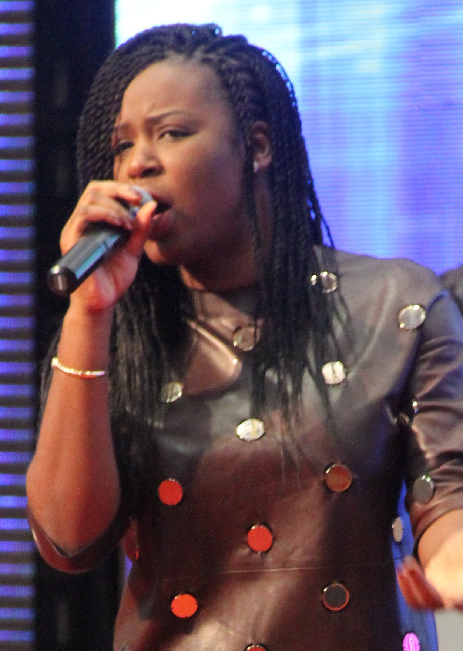


XTINCELL
DIRECTION ARTISTIQUE · BRAND SYSTEMS · STORYTELLING · PHOTOGRAPHIE
P·02 · DA & PHOTOGRAPHE PRINCIPAL · 2018 — 2022 · VIA IMPERIAL
↗ instagram.com/charlottedipandaofficiel
UMA — CHARLOTTE DIPANDA
Photographe principal & DA · 2018 — 2022 · via Imperial. Charlotte Dipanda (UMA roster) — portraits, covers, communication tournée. Travail de cohérence visuelle inter-artistes du roster Cameroun.
xtincell.com
§ 11 — ANNEXE / 35

Slide 32

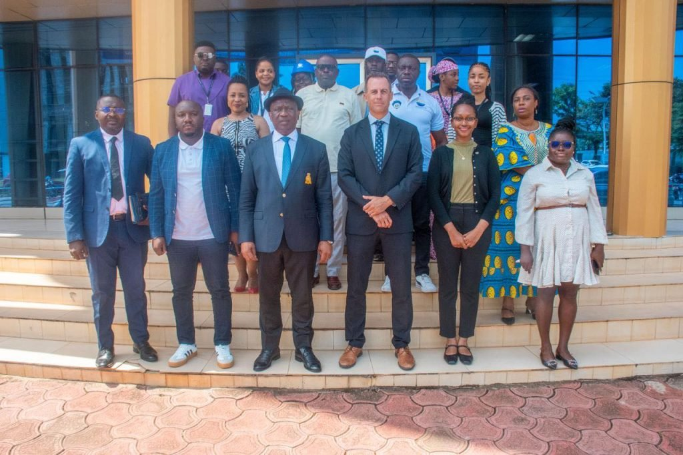
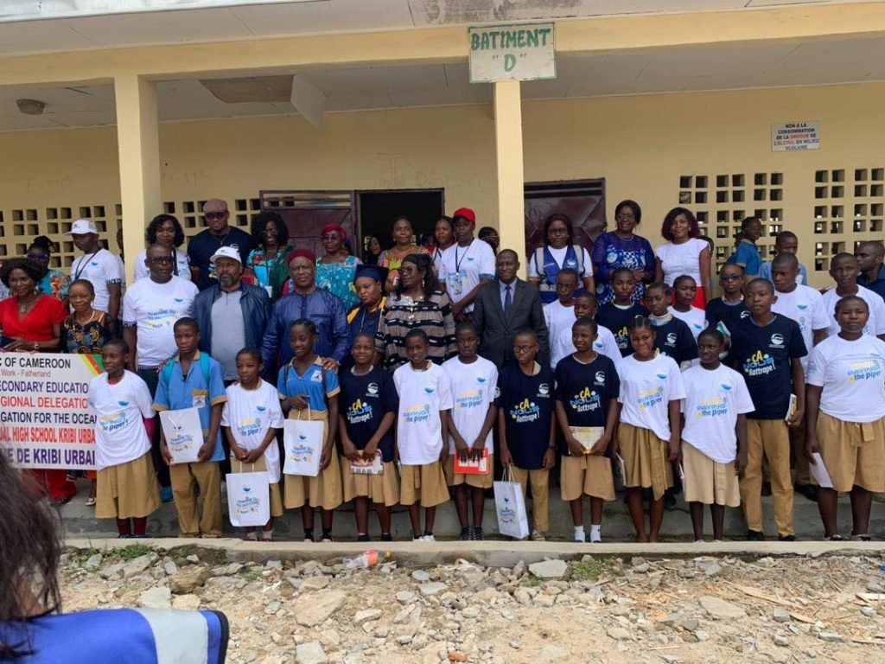
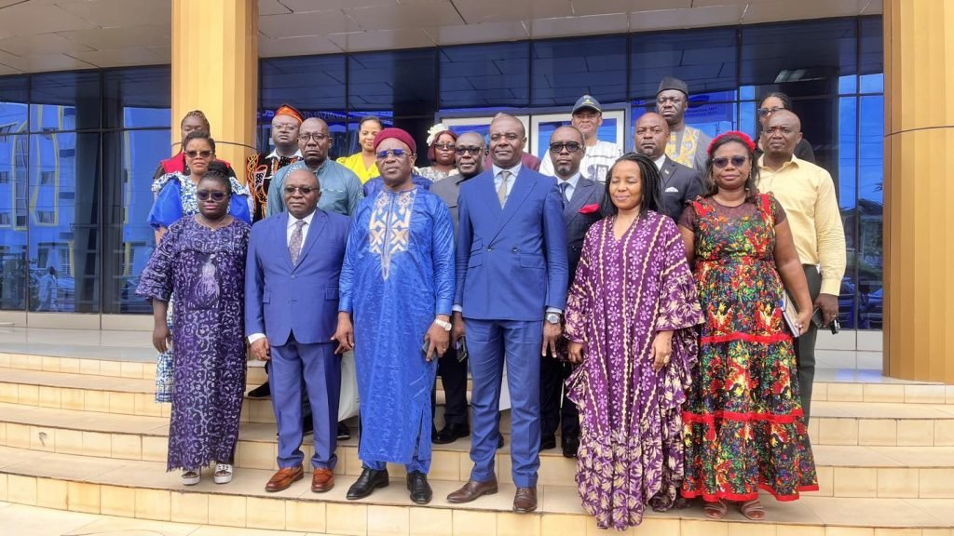

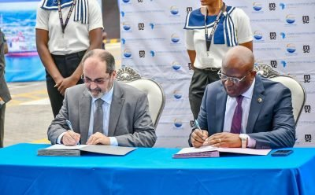
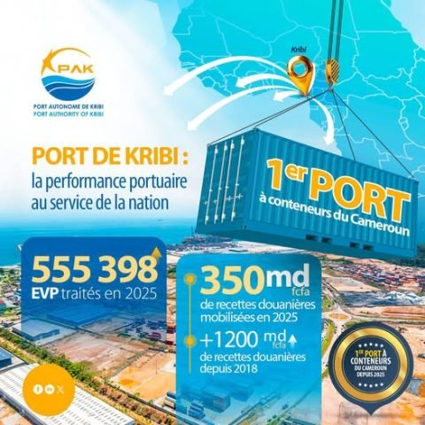
XTINCELL
DIRECTION ARTISTIQUE · BRAND SYSTEMS · STORYTELLING · PHOTOGRAPHIE
P·03 · DA & EXÉCUTION · OCTOBRE ROSE · VIA HER MEDIA
↗ pak.cm
PORT AUTONOME DE KRIBI
DA & Exécution · Octobre Rose · via Her Media. Port Autonome de Kribi — direction artistique et exécution des contenus de la campagne Octobre Rose pour cette institution stratégique (Kribi, port en eau profonde).
xtincell.com
§ 12 — ANNEXE / 35

Slide 33


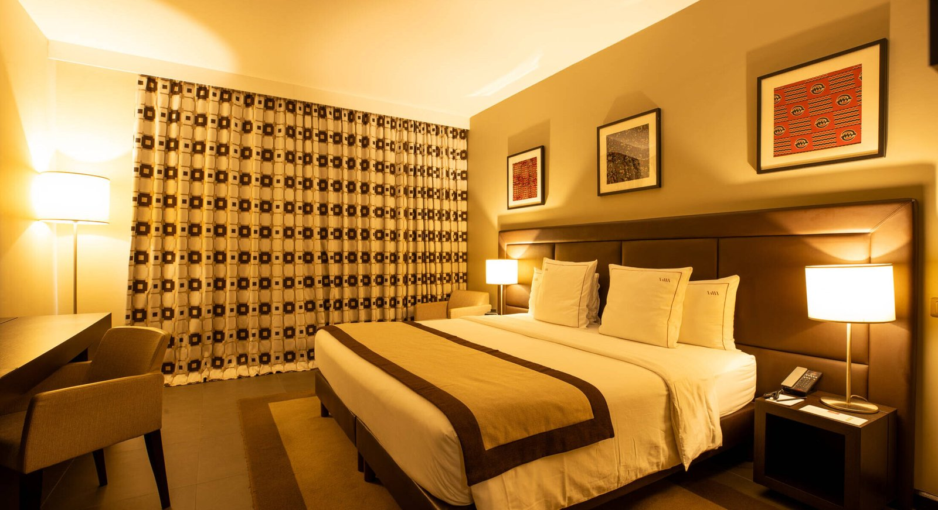
XTINCELL
DIRECTION ARTISTIQUE · BRAND SYSTEMS · STORYTELLING · PHOTOGRAPHIE
P·03 · RÉALISATION VIDÉO · 2025 · FRIENDS STUDIO × UPGRADERS
↗ hotel-akwa-palace.com
AKWA PALACE — HOSPITALITY
Réalisation vidéo publicitaire · 2025 · Friends Studio × UPgraders. Hôtel Akwa Palace Douala (4 étoiles, depuis 1950) — direction d'image, captation, montage, livrables multi-formats pour campagne hospitality premium.
xtincell.com
§ 13 — ANNEXE / 35

Slide 34
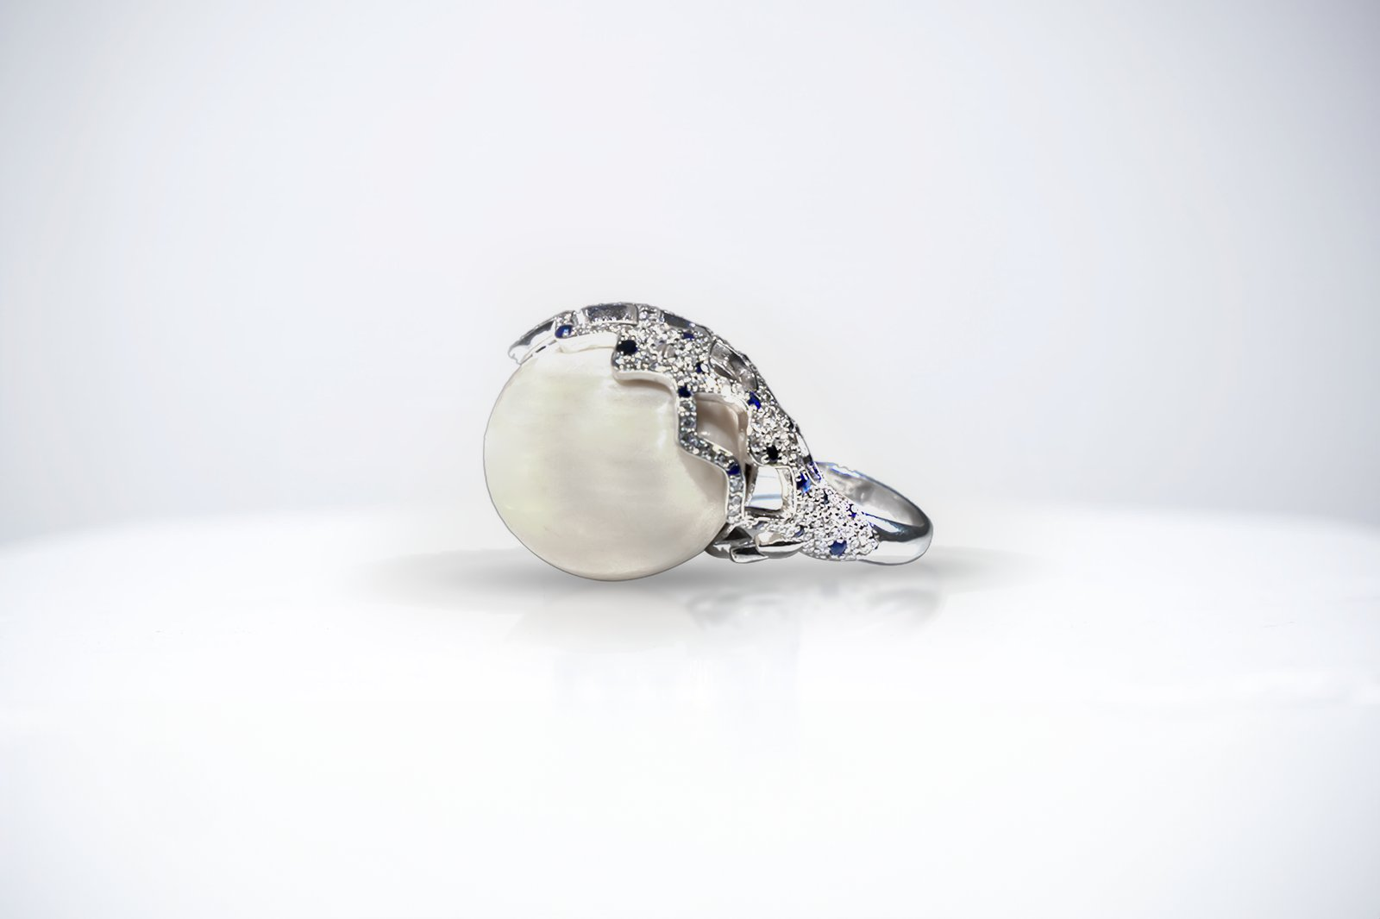
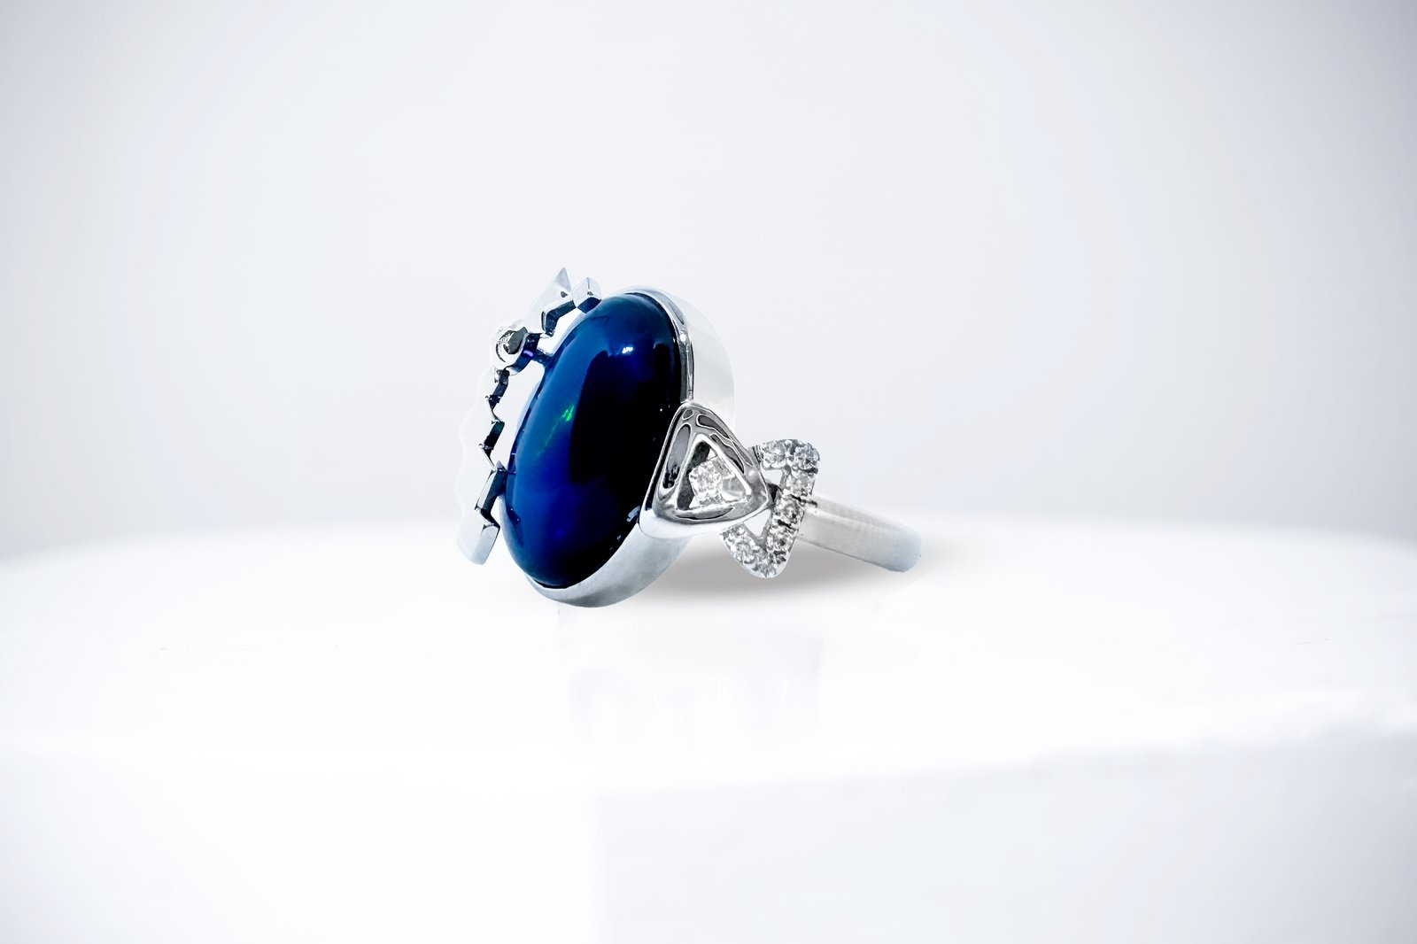
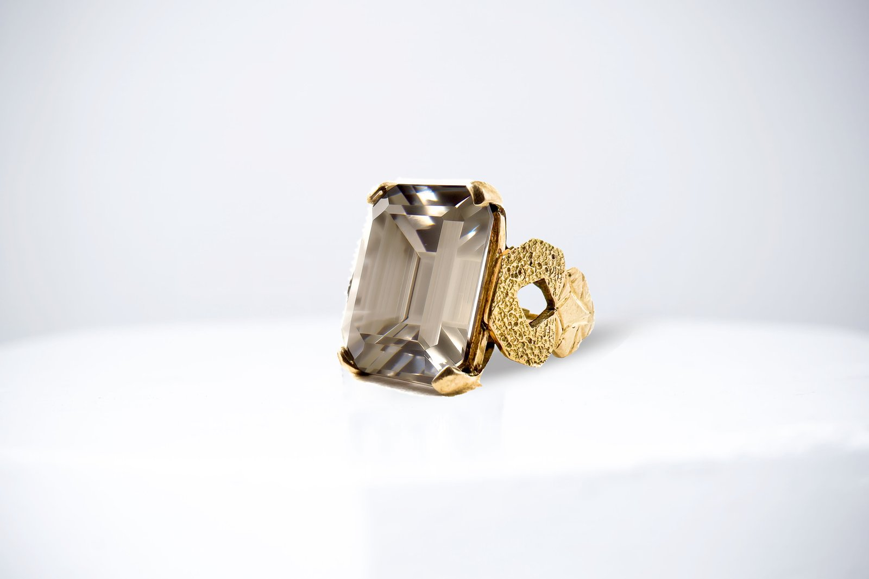
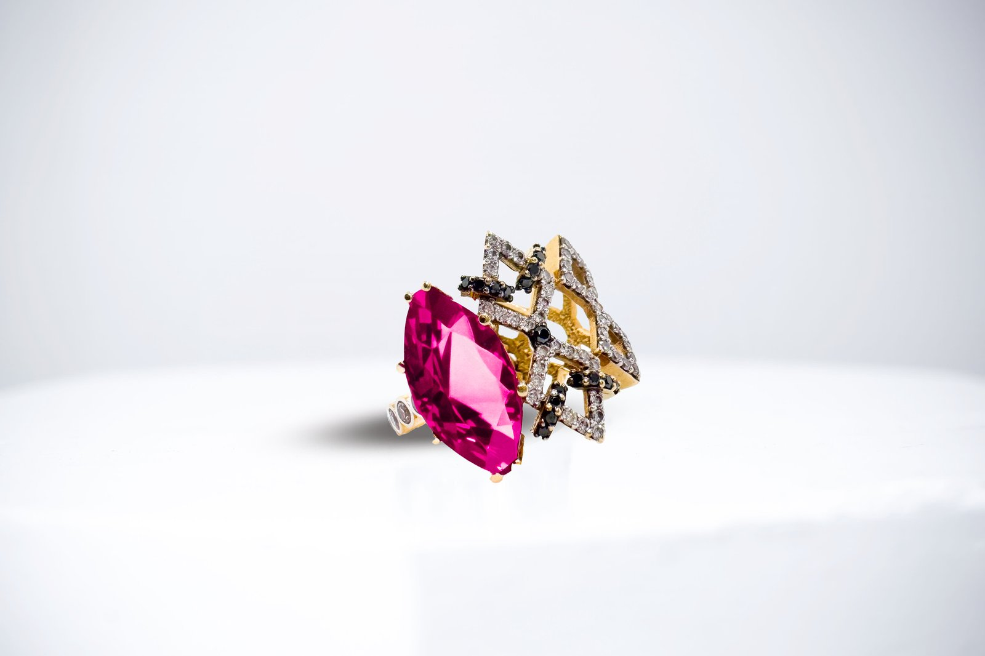
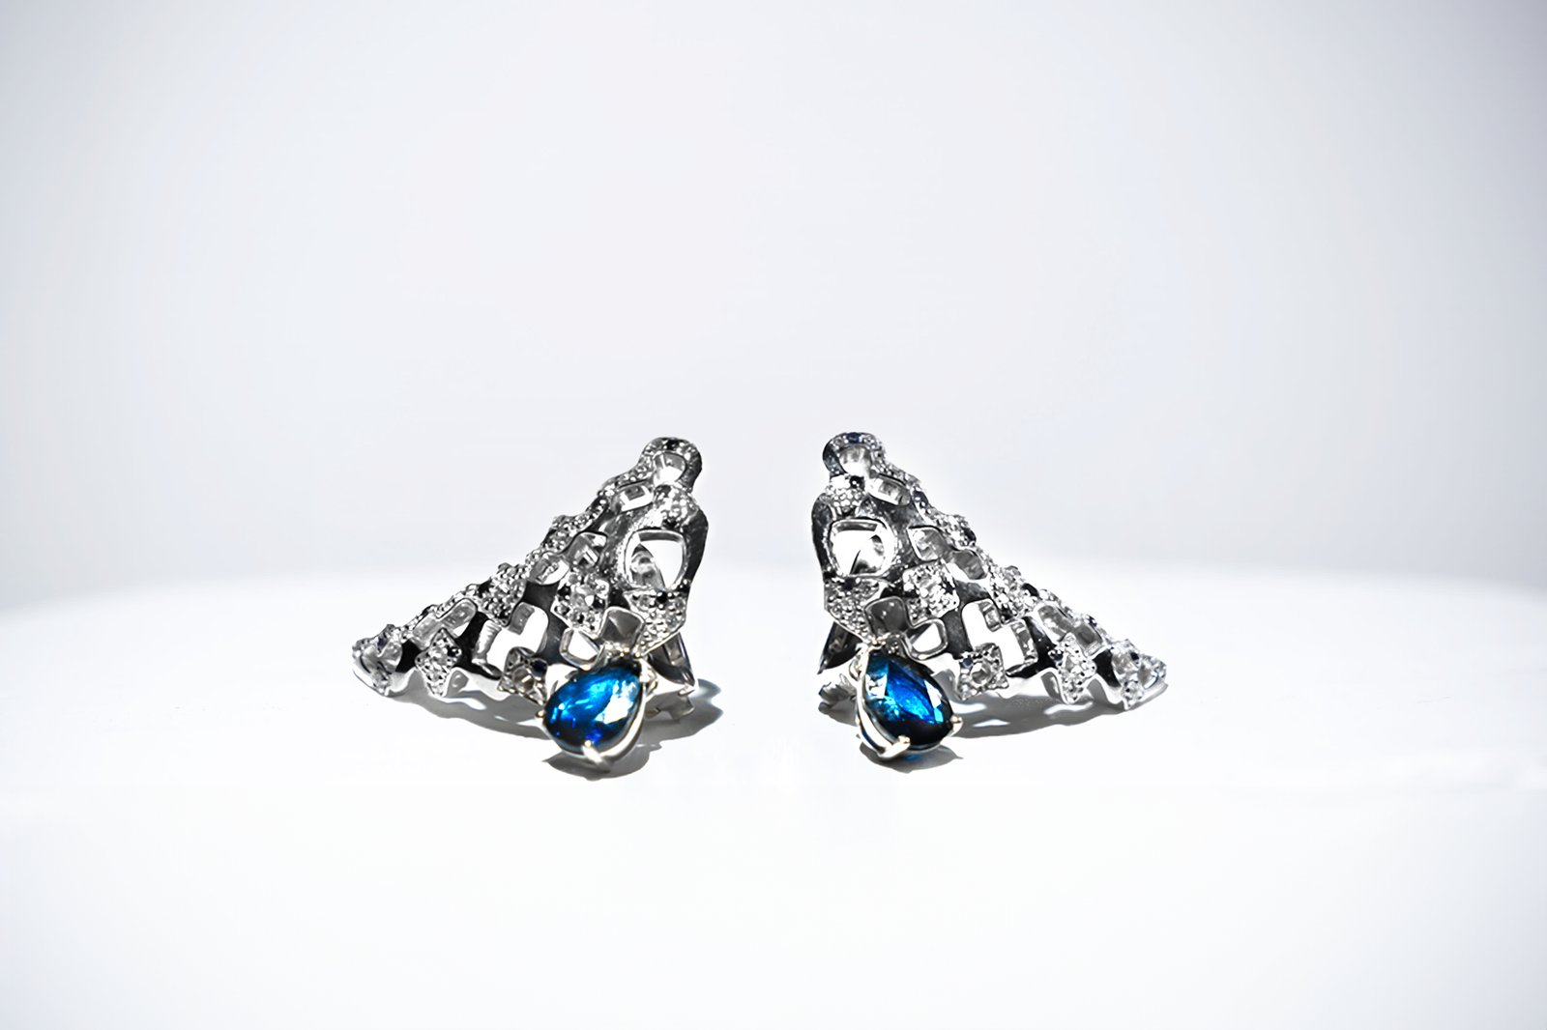

XTINCELL
DIRECTION ARTISTIQUE · BRAND SYSTEMS · STORYTELLING · PHOTOGRAPHIE
P·03 · PRODUCTION PHOTO & VIDÉO · 2024 · FRIENDS STUDIO
↗ gimanedesign.com
MAISON GIMANE — JOAILLERIE
Production photo & vidéo · 2024 · Friends Studio × UPgraders. Maison Gimane (joaillerie sur mesure de Gisèle Mbouck) — direction d'image produit, captation collections Anansi · Ashanti · Luba · Les Aguerries, déclinaisons social media.
xtincell.com
§ 14 — ANNEXE / 35

Slide 35




XTINCELL
DIRECTION ARTISTIQUE · BRAND SYSTEMS · STORYTELLING · PHOTOGRAPHIE
P·03 · DA DÉLÉGUÉE · MARQUE BLANCHE · 2022 — 2024
↗ studio-omenkart.com
OMENKART — CLIENTS PAN-AFRICAINS
DA déléguée · 2022 — 2024 · marque blanche via OmenKart (Diane Audrey Ngako · Douala/Abidjan/Cotonou). Capsules Diaspoassur, lancement Lana cosmetics, Jazz lave-tout, Planet Fruits Rouges, AMA training, Douala Digital Show, événement Ambitieuse.
xtincell.com
§ 15 — ANNEXE / 35

Slide 36


XTINCELL
DIRECTION ARTISTIQUE · BRAND SYSTEMS · STORYTELLING · PHOTOGRAPHIE
IDENTITÉ PERSONNELLE · SYSTÈME FLAME ORANGE / COSMOS BLUE
↗ xtincell.com
XTINCELL — PERSONAL BRANDING
Identité personnelle · système complet. Logo Xtincell (Flame icon), palette Flame Orange + Cosmos Blue + White Light + Sun Yellow, typographies Ubuntu (display) + Gwen (serif). Carte de visite, asset social, illustrations système (Art Director / Photography / Design).
xtincell.com
§ 16 — ANNEXE / 35

Slide 37






XTINCELL
DIRECTION ARTISTIQUE · BRAND SYSTEMS · STORYTELLING · PHOTOGRAPHIE
FONDATEUR · CEO · DEPUIS 2017 · COMMUNICATION & IA
↗ upgraders.cm
UPGRADERS SARL — AGENCE
Fondateur · CEO · depuis 2017. UPgraders SARL — studio créatif IA-first, conseil et production pour marques premium d'Afrique centrale. Méthode ADVE/RTIS propriétaire, OS interne LaFusée, équipes pluridisciplinaires. Signature : #ToTheNextLevel · #UPyourBrand.
xtincell.com
§ 17 — ANNEXE / 35

Slide 38


XTINCELL
DIRECTION ARTISTIQUE · BRAND SYSTEMS · STORYTELLING · PHOTOGRAPHIE
DISCOVER THE VIBRANT CULTURE OF JAPAN
↗ Ambassade du Japon au Cameroun
JAPAN EMBASSY — CAMEROUN
Création graphique · campagne culturelle. Ambassade du Japon au Cameroun — « Discover the vibrant Culture of Japan, Right from your screen ». KV poster + déclinaisons OOH (mockups), call-to-follow community.
xtincell.com
§ 18 — ANNEXE / 35

Slide 39






XTINCELL
DIRECTION ARTISTIQUE · BRAND SYSTEMS · STORYTELLING · PHOTOGRAPHIE
CONSERVATION MARINE · KRIBI 7-10 JUIN 2023 · KV + OOH + ORIFLAMMES
↗ AMMCO — Africa Marine Mammal
STREET WHALE 2023 — AMMCO
DA · conservation marine · 2023 · Kribi. Street Whale 2023 pour AMMCO (Africa Marine Mammal Conservation Organization) — KV, OOH billboard, oriflammes Save the Hammerhead / Manta Ray / Sea Turtle, symposium scientifique, mega concert X-Maleya. 7-10 juin 2023 à Kribi.
xtincell.com
§ 19 — ANNEXE / 35

Slide 40



XTINCELL
DIRECTION ARTISTIQUE · BRAND SYSTEMS · STORYTELLING · PHOTOGRAPHIE
ÉLEVAGE CANIN · SINCE 2021
↗ @compagnonk9
COMPAGNON K9 — CHENIL
Identité de marque · since 2021. Compagnon K9 (chenil canin) — logo blason, charte « La famille que l'on choisit », déclinaisons social Élevage Canin. Sticker, banner FB, asset Instagram.
xtincell.com
§ 20 — ANNEXE / 35

Slide 41





XTINCELL
DIRECTION ARTISTIQUE · BRAND SYSTEMS · STORYTELLING · PHOTOGRAPHIE
K-MER OTAKU FESTIVAL · IDENTITÉ VISUELLE, POSTERS, COMMUNIQUÉS
↗ facebook.com/kmerotakufest
KOF — DIRECTION ARTISTIQUE
Directeur Artistique · depuis la 2ᵉ édition · Yaoundé. K-mer Otaku Festival — identité festival, posters, communiqués (Hensa Cubano, Espace Madara, Radio Campus, KOF Webshow, Hallyu, communiqué Bonne Année 2024). Pop culture, manga, cosplay, gaming, BD.
xtincell.com
§ 21 — ANNEXE / 35

Slide 42

XTINCELL
DIRECTION ARTISTIQUE · BRAND SYSTEMS · STORYTELLING · PHOTOGRAPHIE
FESTIVAL POP-CULTURE · CAPTATION ÉVÉNEMENTIELLE
↗ @kmerotakufest
KOF — PHOTOGRAPHIE
Photographe principal · depuis l'édition 1 · Yaoundé. KOF Festival — captation événementielle, mise en valeur du public cosplay, des activités (stands, kawaii food, kendo, gaming, danse). Direction visuelle continue depuis 2021.
xtincell.com
§ 22 — ANNEXE / 35

Slide 43





XTINCELL
DIRECTION ARTISTIQUE · BRAND SYSTEMS · STORYTELLING · PHOTOGRAPHIE
MISSION PHARE UPGRADERS · 2019 — 2022 · DOUALA
↗ facebook.com/motion19store
MOTION19 — E-COMMERCE AUDIOVISUEL
Chef de projet · Directeur marketing · 2019 — 2022 · Douala. Mission phare UPgraders. Marque créée de A à Z sur 30 mois — leader matériel audiovisuel Afrique Centrale. Architecture Shopify × Quanta Hive, équipe interne 7 personnes, programme communautaire #feelfreetocreate / Aventurier.
xtincell.com
§ 23 — ANNEXE / 35

Slide 44





XTINCELL
DIRECTION ARTISTIQUE · BRAND SYSTEMS · STORYTELLING · PHOTOGRAPHIE
CARTE GIMAC · ACCÈS AUX FONDS DANS LA CEMAC · 6 PAYS
↗ gimacpay.com
GIMACPAY — BANKING CEMAC
Production visuelle · campagne banking CEMAC. GIMACPAY (carte interopérable CEMAC, 6 pays — Cameroun, Centrafrique, Congo, Gabon, Guinée Équatoriale, Tchad) — KV consumers, mockups mobile, réseau infographie. Facilité transactions financières.
xtincell.com
§ 24 — ANNEXE / 35

Slide 45






XTINCELL
DIRECTION ARTISTIQUE · BRAND SYSTEMS · STORYTELLING · PHOTOGRAPHIE
SANTÉ · FACILITATION SOINS & VOYAGES
↗ banahealth.care
BANAHEALTH — MEDICAL FACILITATION
DA · campagne moments forts · santé. Banahealth (medical facilitation) — calendrier visuel annuel : New Year, Aid Moubarak, Mother's Day, Father's Day, Easter, Christmas. Charte « Votre SANTÉ nous tient à coeur », facilitation soins & voyages.
xtincell.com
§ 25 — ANNEXE / 35

Slide 46




XTINCELL
DIRECTION ARTISTIQUE · BRAND SYSTEMS · STORYTELLING · PHOTOGRAPHIE
DIRECTION D'IMAGE MARIAGE · LOOKBOOK, RETOUCHE
↗ xtincell.pixieset.com
WEDDING — PHOTOGRAPHIE COUPLES
Photographie mariage · production événementielle. Lookbooks couples — direction d'image cérémonielle, double exposure, retouche signature. Sample : Ange & Yvanna, Tassa & Diane, Cooper & Lyola.
xtincell.com
§ 26 — ANNEXE / 35

Slide 47



XTINCELL
DIRECTION ARTISTIQUE · BRAND SYSTEMS · STORYTELLING · PHOTOGRAPHIE
JEAN-PAUL NGAMENI · CEO · BUSINESS CARDS & CHARTE
↗ jpnadvisorscorp.com
JPN ADVISORS CORP. — IDENTITÉ
Direction artistique · identité corporate. JPN Advisors Corp. (Tortola, British Virgin Islands · CEO Jean-Paul Ngameni) — logo monogramme, palette tropical / vert anglais, business cards premium recto-verso.
xtincell.com
§ 27 — ANNEXE / 35

Slide 48






XTINCELL
DIRECTION ARTISTIQUE · BRAND SYSTEMS · STORYTELLING · PHOTOGRAPHIE
SÉLECTION IDENTITÉS VISUELLES · MARQUES PROPRES ET CLIENTS
↗ behance.net/xtincell
LOGOS — DCLIC · DOGON · COUNTRIP · SETALMAA
Sélection identités visuelles · 15 ans. DCLIC Photo, Dogon (Conte de Linge, Gotham Ultra), Countrip 237 Cameroon, Setalmaa (Media référence cosmétique africaine). Logos propres et clients, charte couleurs/typo systématique.
xtincell.com
§ 28 — ANNEXE / 35

Slide 49





XTINCELL
DIRECTION ARTISTIQUE · BRAND SYSTEMS · STORYTELLING · PHOTOGRAPHIE
CO-FONDATEUR AVEC STÉPHANE NOUNAMO
↗ @friendsphotographystudio
FRIENDS PHOTOGRAPHY — STUDIO
Co-fondateur · binôme Stéphane Nounamo · studio photo. Friends Photography — identité Camera signature, déclinaisons full color (orange) / mono / outline. Système complet noir+orange. Studio en activité depuis 2017.
xtincell.com
§ 29 — ANNEXE / 35

Slide 50



XTINCELL
DIRECTION ARTISTIQUE · BRAND SYSTEMS · STORYTELLING · PHOTOGRAPHIE
FRIENDS STUDIO × XTINCELL · MASTERCLASS PHOTO
↗ @friendsphotographystudio
APERO MASTERCLASS PHOTO
Friends Studio × Xtincell · masterclass photographique. Les Apero Masterclass — événement de transmission « Comment ne pas rater sa photo » à 10.000 XAF, 15 places, Studio Friends Photography Bonamoussadi. Partenaires PondoPix, NTC.
xtincell.com
§ 30 — ANNEXE / 35

Slide 51


XTINCELL
DIRECTION ARTISTIQUE · BRAND SYSTEMS · STORYTELLING · PHOTOGRAPHIE
RÉOUVERTURE ANTICIPÉE · CAN 2024
↗ facebook.com/FriendsFood237
FRIENDSFOOD — RESTAU GRILL
DA · réouverture restaurant. FriendsFood (restau-grill Friends Photo) — poster réouverture anticipée CAN 2024, signature « Vibrons au rythme de la Coupe d'Afrique », food photography (grill, sauces, mix viande).
xtincell.com
§ 31 — ANNEXE / 35

Slide 52
XTINCELL
DIRECTION ARTISTIQUE · BRAND SYSTEMS · STORYTELLING · PHOTOGRAPHIE
SALATIEL, MINK'S, BOVANN × TENOR · DA MUSIQUE
↗ behance.net/xtincell
MUSIC — COVERS & CAMPAGNES
DA · campagnes musique. Salatiel (Chez la belle famille), Closer (Disponible sur toutes plateformes), Bonnie (Moodfix), Cabinet Chrome (Bilan de compétences), Goodloc's (C'est la fête), Journée Internationale des Droits des Femmes (meloland studio).
xtincell.com
§ 32 — ANNEXE / 35

Slide 53



XTINCELL
DIRECTION ARTISTIQUE · BRAND SYSTEMS · STORYTELLING · PHOTOGRAPHIE
BATTLE OF THE BADDEST · PREDATOR VS GYPSY KING
↗ @francisngannou
FRANCIS NGANNOU — THE BADDEST
DA · sport boxing · campagne pré-fight. Francis Ngannou (Predator, MMA UFC Champion) — visuels The Baddest Champion, Battle of the Baddest vs Tyson Fury (Gypsy King, WBC Boxe Champion), Riyadh Season 28 octobre. Drapeaux, scénographie ring.
xtincell.com
§ 33 — ANNEXE / 35

Slide 54


XTINCELL
DIRECTION ARTISTIQUE · BRAND SYSTEMS · STORYTELLING · PHOTOGRAPHIE
A PLACE TO CHILL · BREAK FAST & FURIOUS · DOUALA
↗ @zebffclub
THE BFF CLUB — IDENTITÉ
Identité de lieu · Douala (Carrefour Keguem, Makepe). The BFF Club (Break, Fast & Furious) — signature « A place to chill », logo infinity, banner « A place for your crew ». Identité chaleureuse, post Instagram @zebffclub.
xtincell.com
§ 34 — ANNEXE / 35

Slide 55






XTINCELL
DIRECTION ARTISTIQUE · BRAND SYSTEMS · STORYTELLING · PHOTOGRAPHIE
THEAUGMENTEDCREATIVE · @SPARXKTL · PRATIQUE IA GÉNÉRATIVE
↗ @sparxktl
AI COLLECTION — INKTOBER
Pratique IA générative · Inktober 2023 (TheAugmentedCreative · @sparxktl). Sélection de visuels génératifs : Day 03 Path, Day 08 Toad, Day 11 Wander, Day 15 Dagger, Day 23 Celestial, Day 25 Dangerous, Day 27 Beast. Style toile montée — encres rouge/noir/or.
xtincell.com
§ 35 — ANNEXE / 35

Slide 56
XTINCELL
DIRECTION ARTISTIQUE · BRAND SYSTEMS · STORYTELLING · PHOTOGRAPHIE
§ 10 — DISPONIBILITÉ
Disponible.
— Mandat 2026.
Direction créative · Brand & Storytelling · Conseil et exécution.
Yaoundé · Douala → Abidjan
DIRECT
PRÉSENCE EN LIGNE
W
+237 694 17 17 99
· Douala
L
linkedin.com/in/dmalexandre
W2
+225 05 46 15 64 56
· Abidjan
IG
@xtincell
E
xtincell@gmail.com
WEB
xtincell.com
P
xtincell.pixieset.com
XTINCELL — ALEXANDRE DJENGUE
Built with systems, not just art.
Brand Architect & Storytelling Consultant · © 2026
§ Fin · Page de clôture

